Slide 1
Opfriscursus reanimatie van volwassenen (BLS) en reanimatie van
baby’s en kinderen (PBLS)
Volgens de richtlijnen 2021
Versie augustus 2024

Slide 2
OPFRIS- EN AANVULLENDE CURSUSSEN
Basiscursus (P)BLS
Opfriscursus (P)BLS
Opfris- en vervolgtrainingen
Altijd opfrissen basisvaardigheden
Eventueel gevolgd door maatprogramma met
vervolg modules
Vast programma
basisvaardigheden
gestructureerd aanleren
Verdieping first responders
Niet-technische vaardigheden
Oefenen aanvullende vaardigheden
Beademingsmasker aanleren
Bijzondere scenario’s

Slide 3
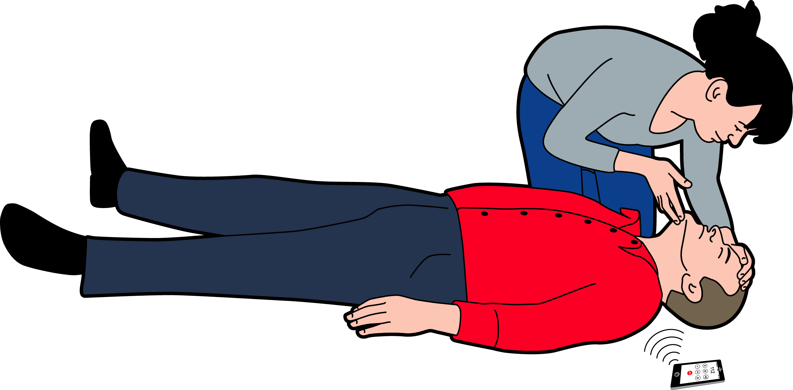
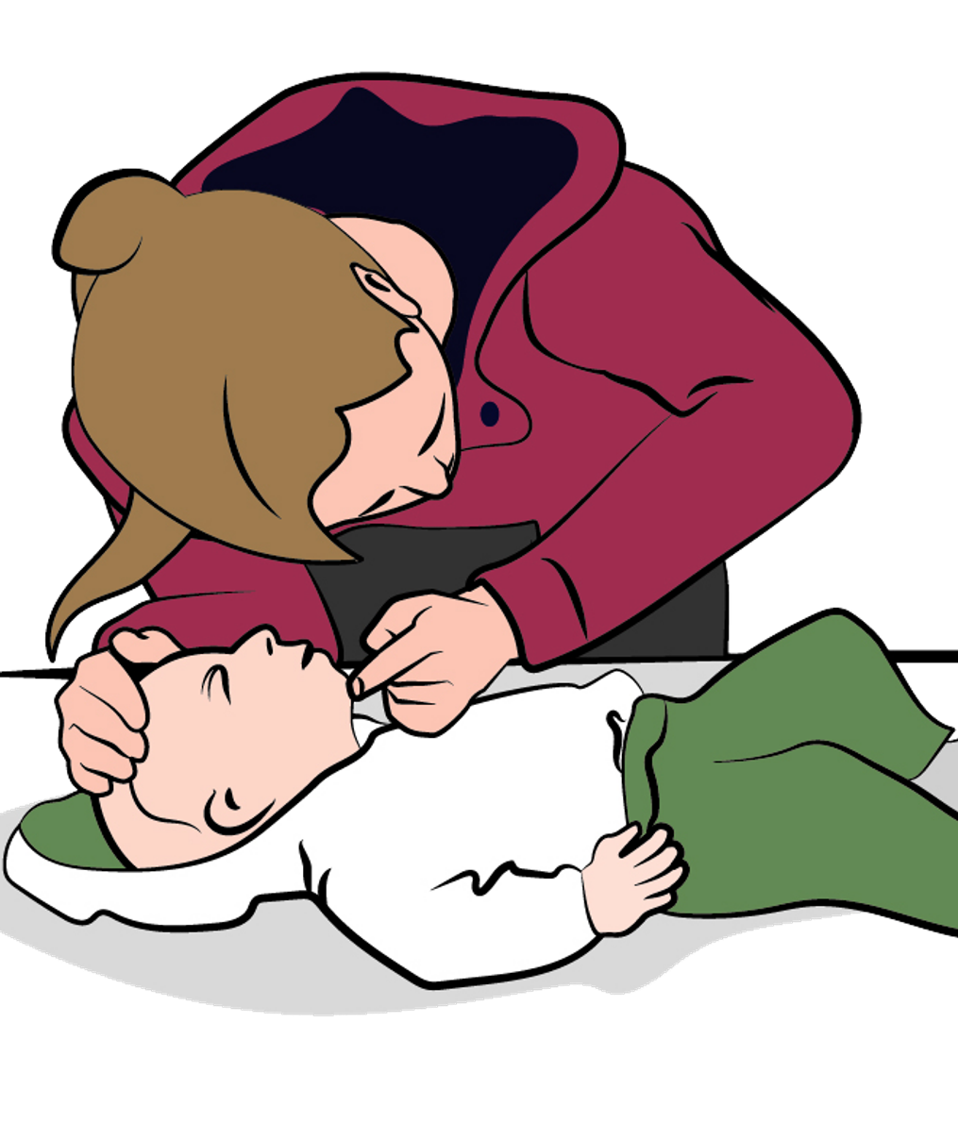
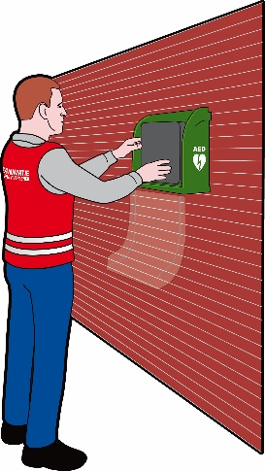
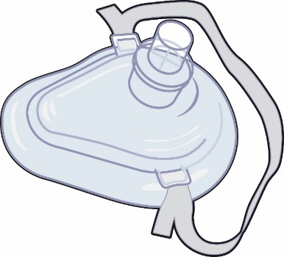
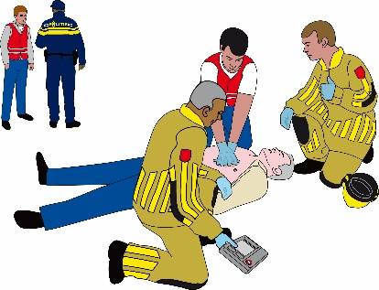
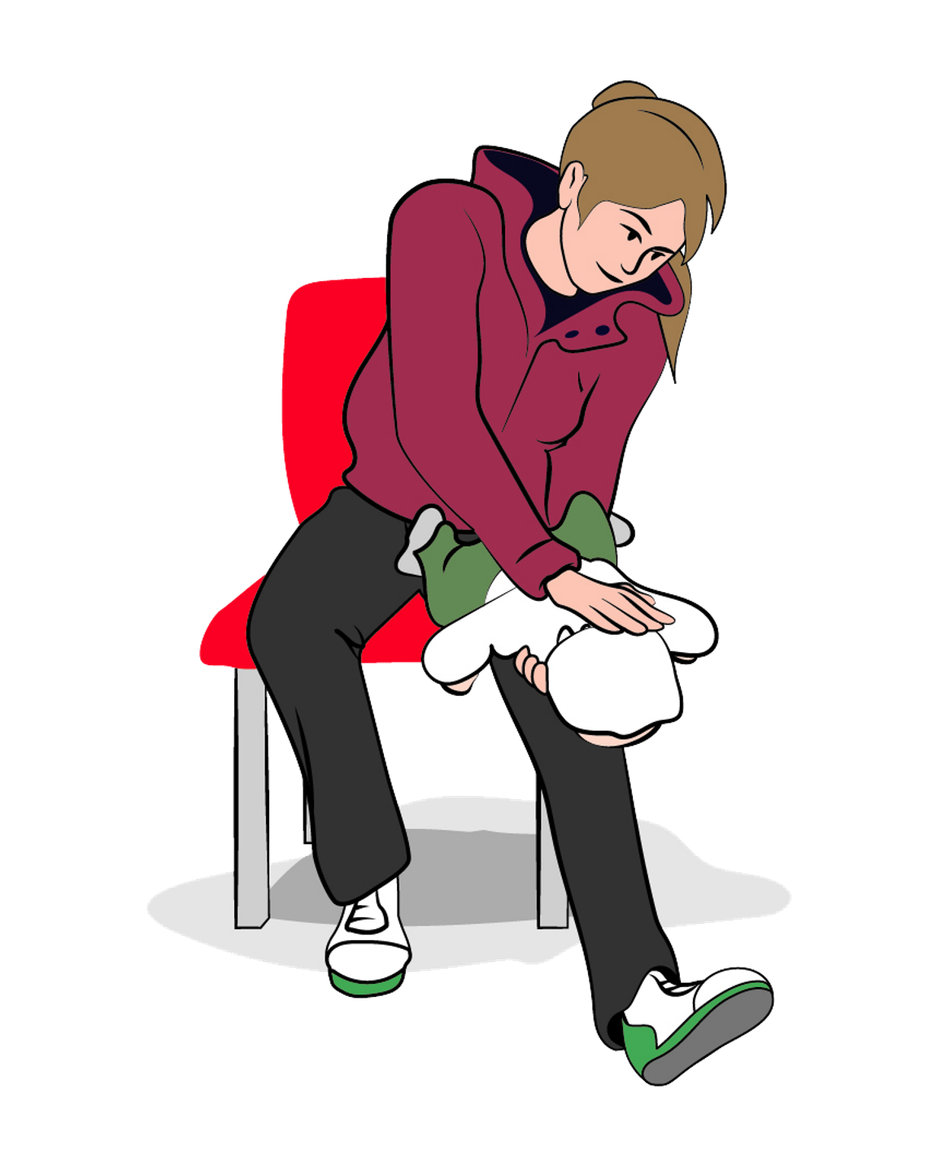
Snelkoppelingen naar opfrismodules
Opfrissen BLS
Opfrissen PBLS
First responders
Beademen met hulpmiddelen
Niet-technische vaardigheden
Verslikking kind
Afwijkend
algoritme

Slide 4
Opfrissen vaardigheden BLS

Slide 5
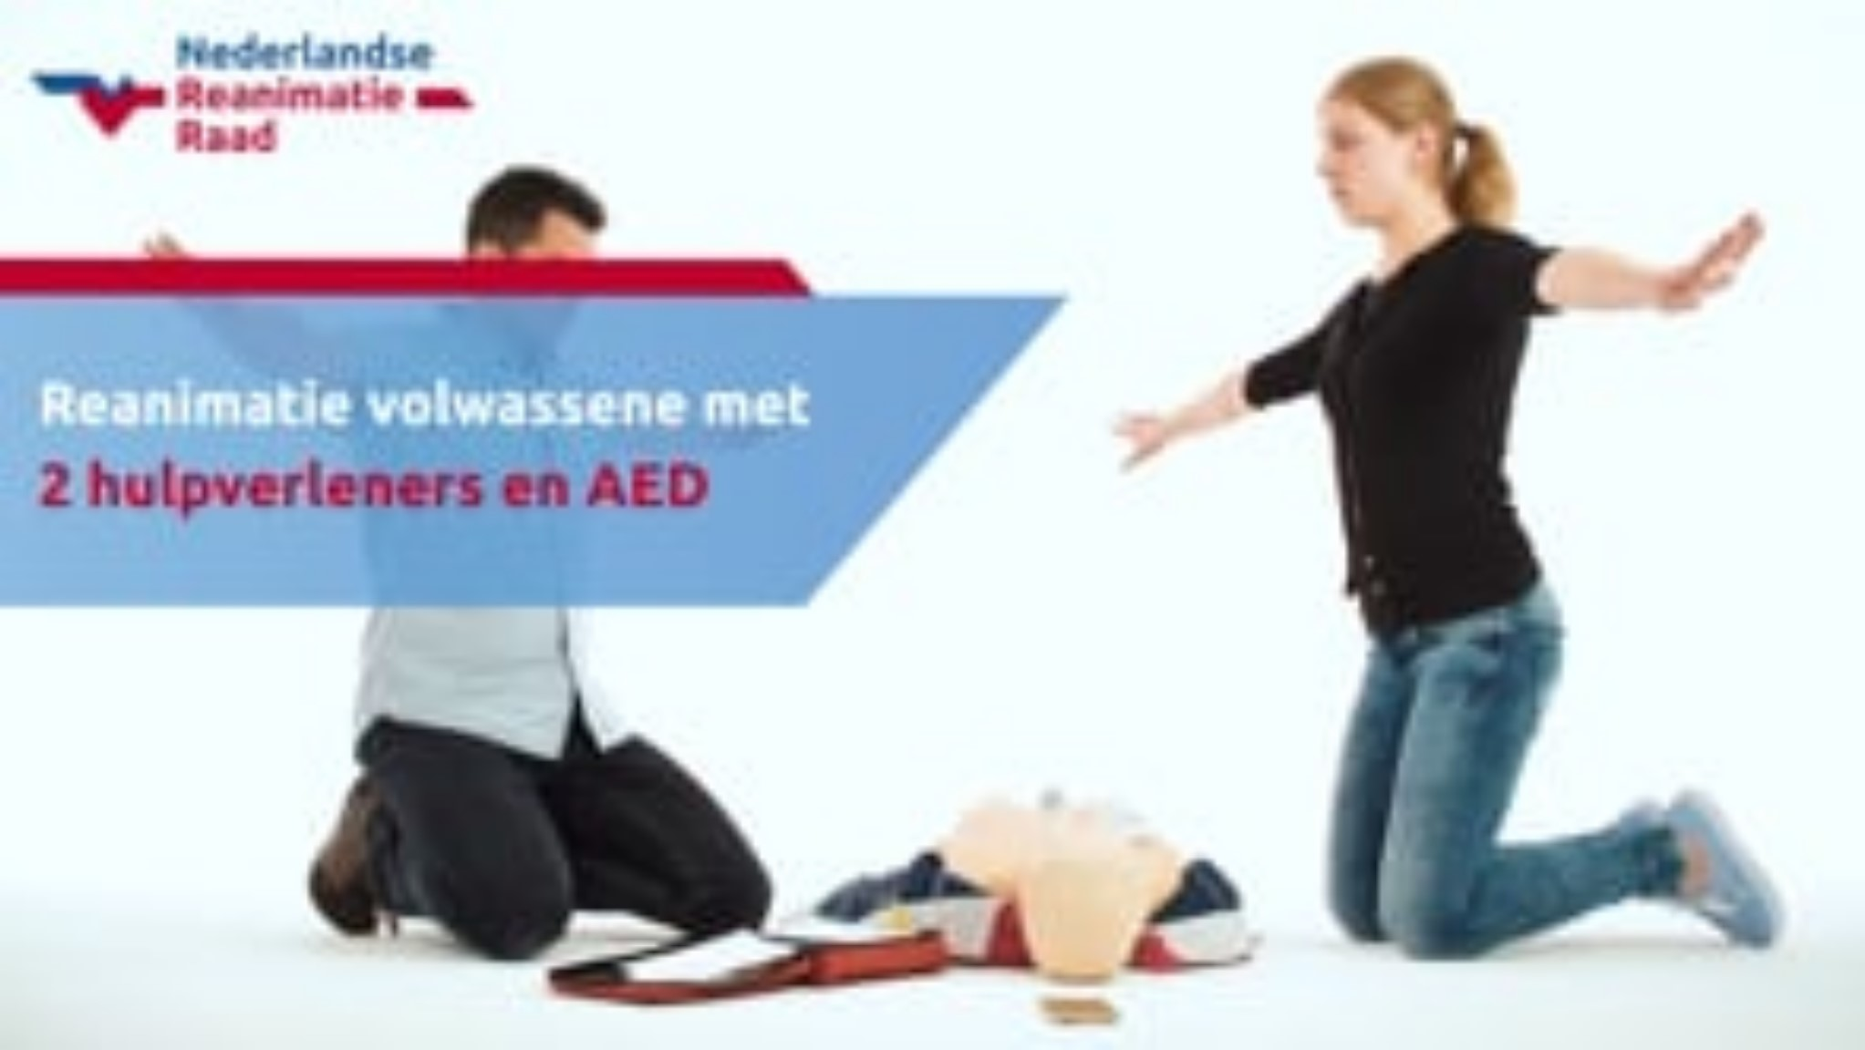
OPFRISSEN VAARDIGHEDEN BLS

Slide 6
Slachtoffer reageert niet
Let op veiligheid
(laat) 112 bellen + AED
Open luchtweg
Ademhaling niet normaal
30 borstcompressies
2 beademingen
Ga door 30:2
Activeer AED,
zodra deze er is

Slide 7
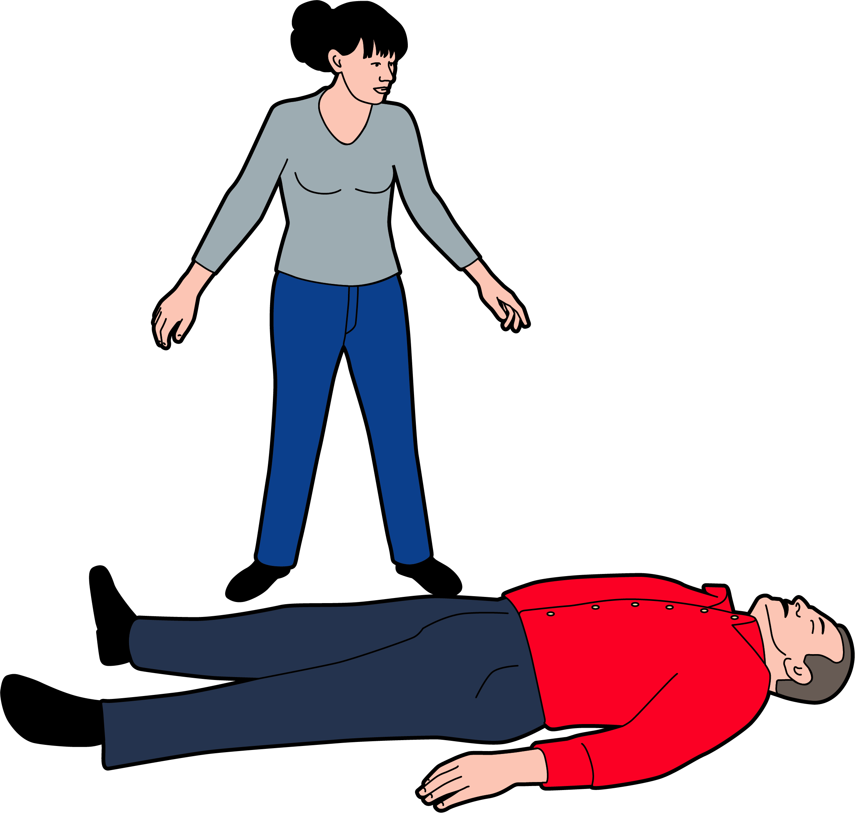
LET OP VEILIGHEID
Slachtoffer reageert niet
Let op veiligheid
(Laat) 112 bellen + AED
Open luchtweg
Ademhaling niet normaal
30 borstcompressies
2 beademingen
Ga door 30:2
Activeer AED,
zodra deze er is

Slide 8
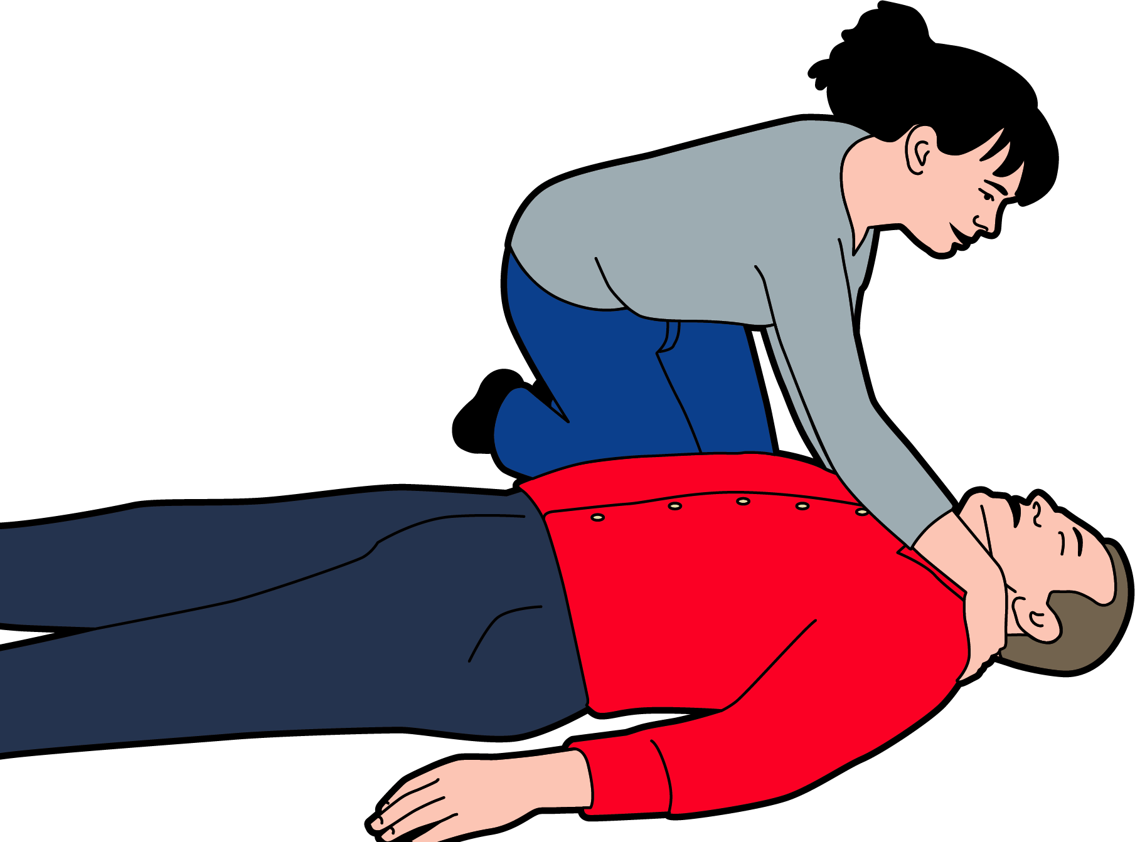
CONTROLEER BEWUSTZIJN
Slachtoffer reageert niet
Let op veiligheid
(Laat) 112 bellen + AED
Open luchtweg
Ademhaling niet normaal
30 borstcompressies
2 beademingen
Ga door 30:2
Activeer AED,
zodra deze er is
Schud voorzichtig aan de schouders
Vraag: “Gaat het?”
Indien het slachtoffer reageert:
  Handel naar bevindingen
Indien het slachtoffer niet reageert:
  Alarmeren
Notes:
De handelingen “voorzichtig schudden aan de schouders” en aan het slachtoffer vragen “Gaat het?” dienen tegelijk uitgevoerd te worden.

Slide 9
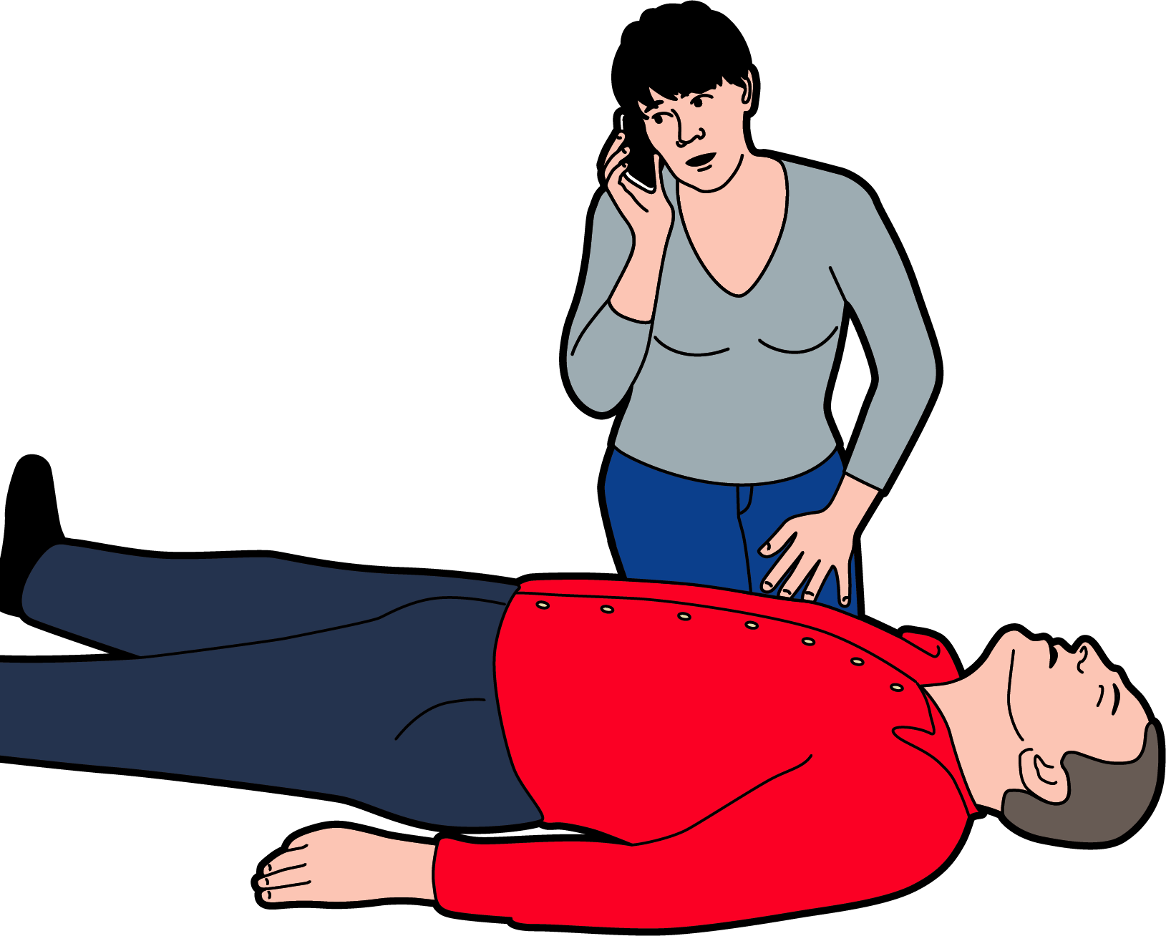
(LAAT) 112 BELLEN + AED
Slachtoffer reageert niet
Let op veiligheid
(Laat) 112 bellen + AED
Open luchtweg
Ademhaling niet normaal
30 borstcompressies
2 beademingen
Ga door 30:2
Activeer AED,
zodra deze er is
Leg de telefoon naast het slachtoffer (op de luidspreker functie)
Volg de instructies van de centralist

Slide 10
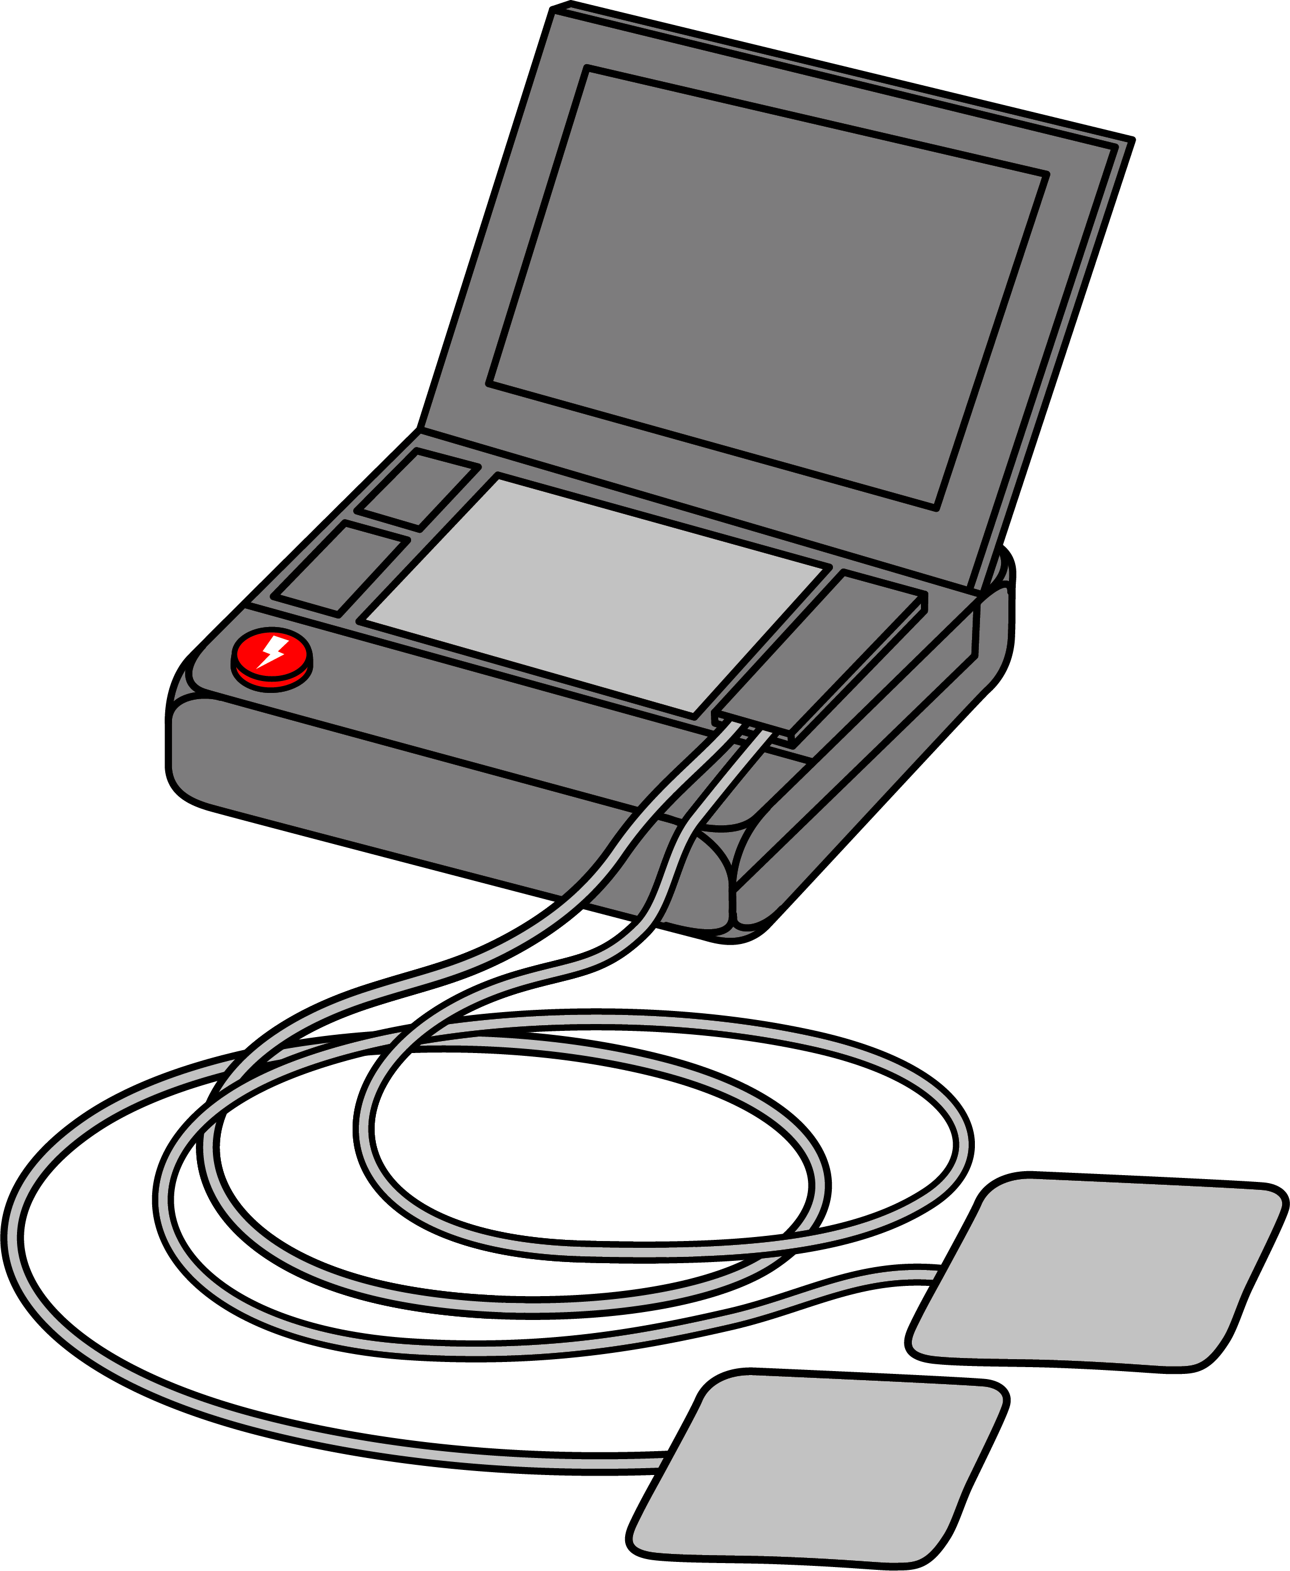
(LAAT) 112 BELLEN + AED
Slachtoffer reageert niet
Let op veiligheid
(Laat) 112 bellen + AED
Open luchtweg
Ademhaling niet normaal
30 borstcompressies
2 beademingen
Ga door 30:2
Activeer AED,
zodra deze er is
Laat een AED halen indien beschikbaar
Ben je alleen: de AED halen na controle ademhaling en alleen indien deze snel beschikbaar is
Notes:
De dia maakt onderscheid in een AED halen indien beschikbaar en als je hem zelf moet halen dan indien snel beschikbaar. Het is moeilijk dit in een concrete tijd, afstand of locatie uit te drukken omdat de omgevingsomstandigheden enorm kunnen verschillen. Indien een omstander de AED haalt is daar meer tijd voor beschikbaar dan als een hulpverlener alleen is. Wat de hulpverlener zich moet realiseren is dat na het bellen van 112 burgerhulpverleners, politie en dergelijke worden gealarmeerd. Ook zij komen met AED’s. Een hulpverlener die alleen is kan dus beter starten met borstcompressies en beademingen in afwachting van de AED die meekomt met gealarmeerde burgerhulpverleners. Dit is anders als de AED voor het grijpen ligt. Maar dit voor het grijpen liggen is moeilijk uit te drukken in meters of tijd.

Slide 11
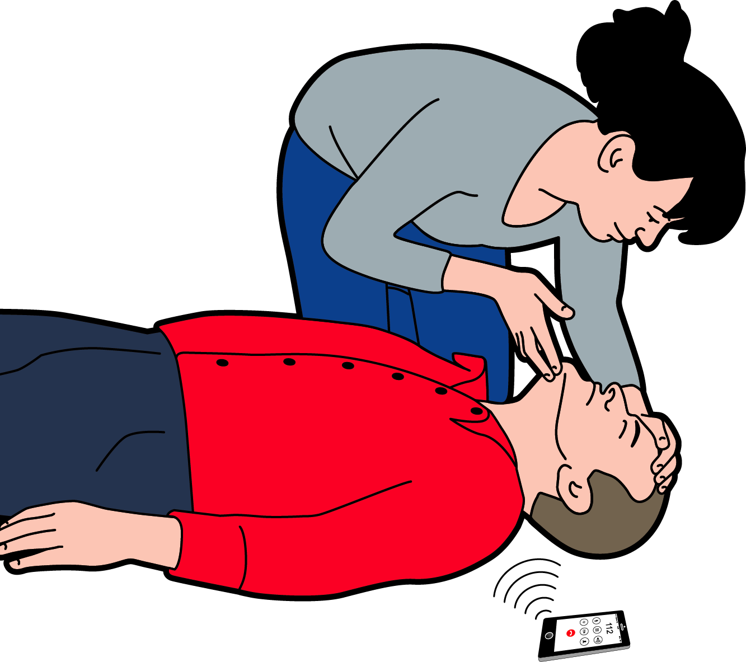
OPEN LUCHTWEG
Slachtoffer reageert niet
Let op veiligheid
(Laat) 112 bellen + AED
Open luchtweg
Ademhaling niet normaal
30 borstcompressies
2 beademingen
Ga door 30:2
Activeer AED,
zodra deze er is
Kantel het hoofd én lift de kin

Slide 12
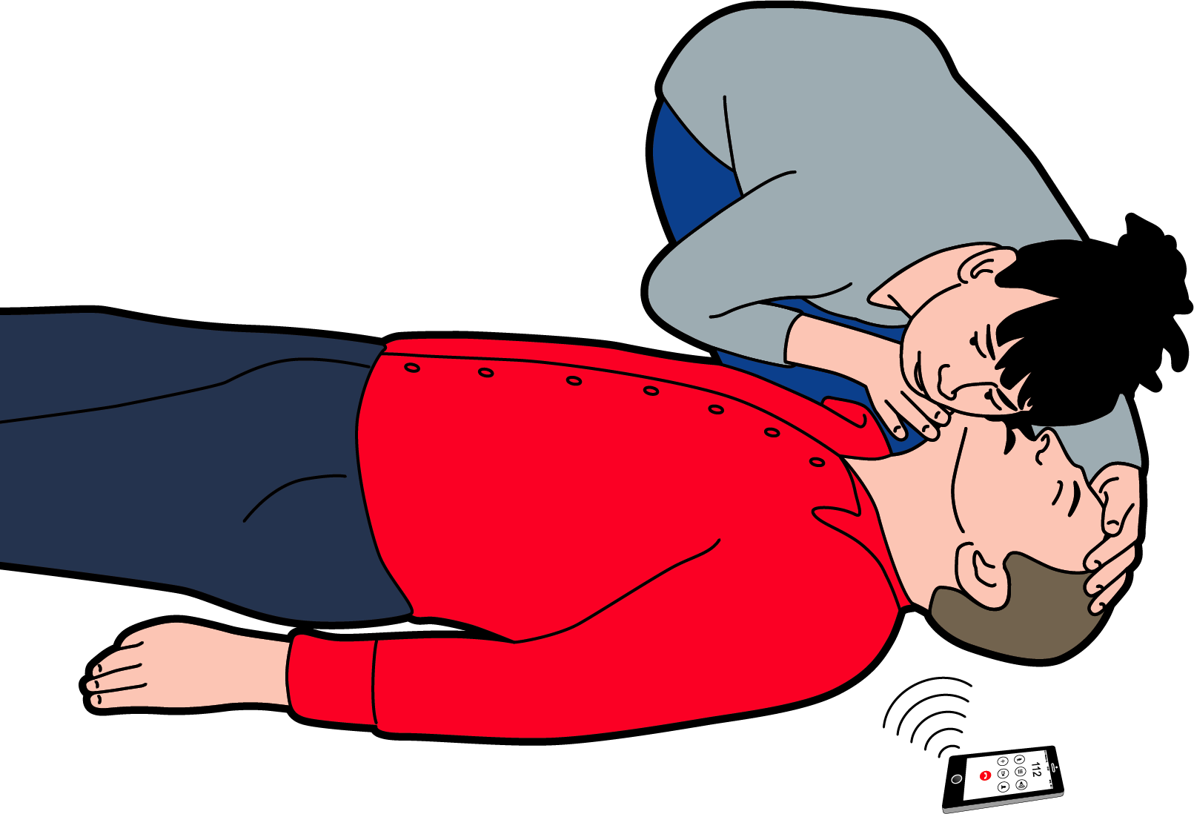
CONTROLEER ADEMHALING
Slachtoffer reageert niet
Let op veiligheid
(Laat) 112 bellen + AED
Open luchtweg
Ademhaling niet normaal
30 borstcompressies
2 beademingen
Ga door 30:2
Activeer AED,
zodra deze er is
Kijk, luister en voel maximaal 10 seconden
Ademhaling niet normaal of twijfel daarover, start de reanimatie

Slide 13
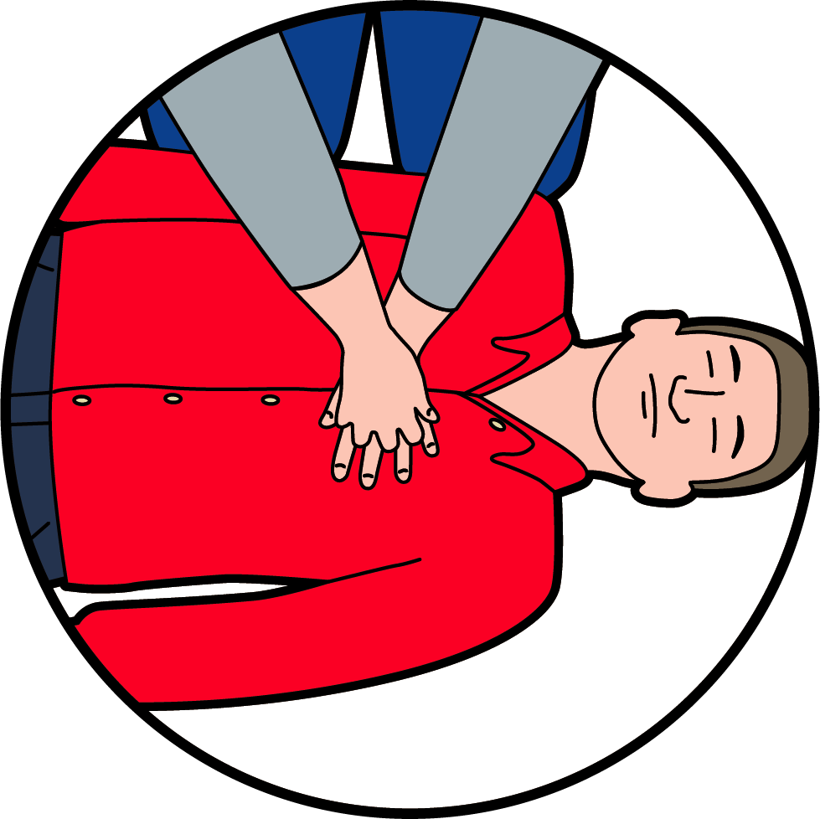
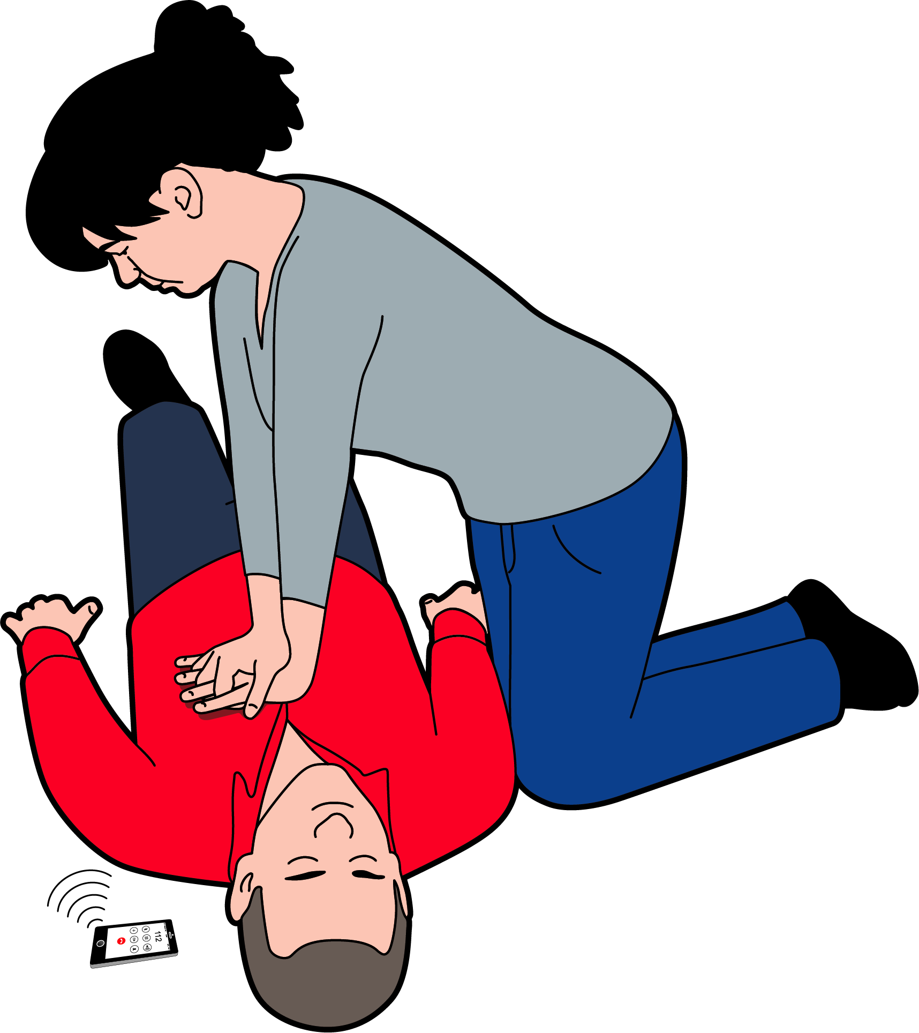
GEEF 30 BORSTCOMPRESSIES
Slachtoffer reageert niet
Let op veiligheid
(Laat) 112 bellen + AED
Open luchtweg
Ademhaling niet normaal
30 borstcompressies
2 beademingen
Ga door 30:2
Activeer AED,
zodra deze er is
Handen midden op borstkas
Indrukken borstbeen 5-6 cm
Frequentie 100-120/min
Gelijkmatig indrukken en omhoog komen
Laat volledig omhoog komen

Slide 14
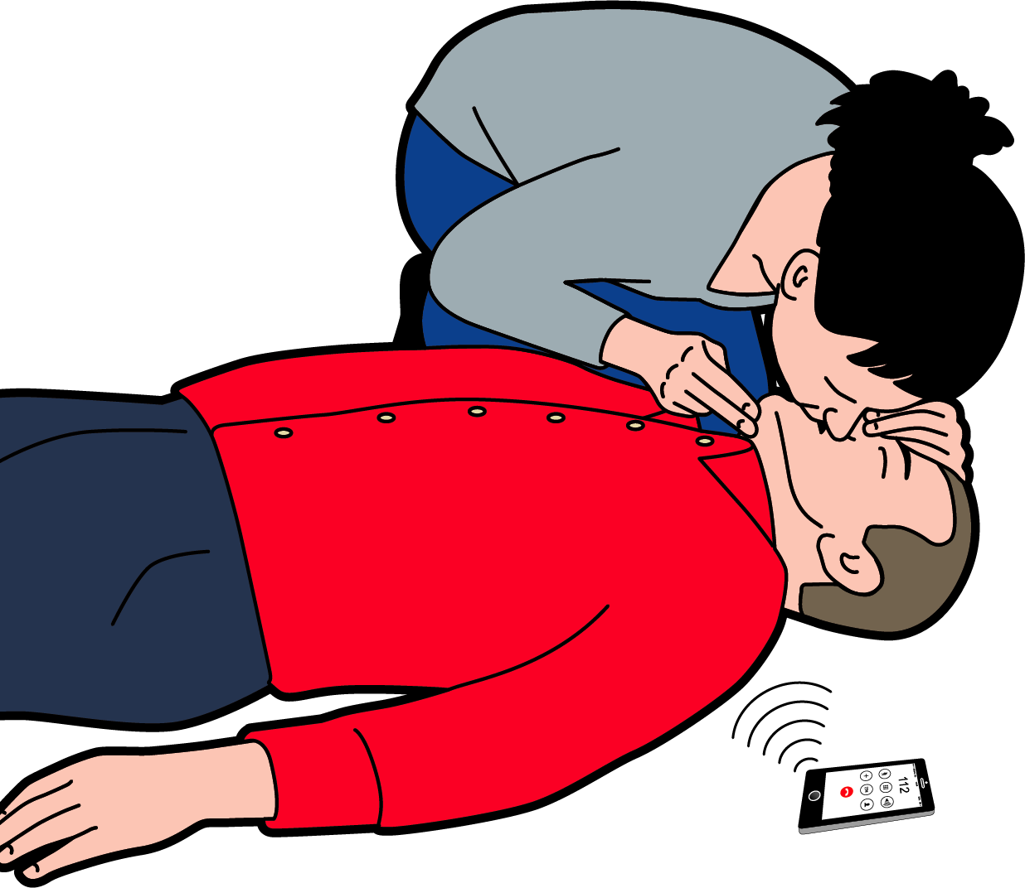
GEEF 2 BEADEMINGEN
Slachtoffer reageert niet
Let op veiligheid
(Laat) 112 bellen + AED
Open luchtweg
Ademhaling niet normaal
30 borstcompressies
2 beademingen
Ga door 30:2
Open de luchtweg
Lippen rond de mond
Knijp de neus dicht
Blaas rustig in tot de borstkas omhoog komt
Onderbreek borstcompressies niet langer dan 10 seconden
Activeer AED,
zodra deze er is

Slide 15
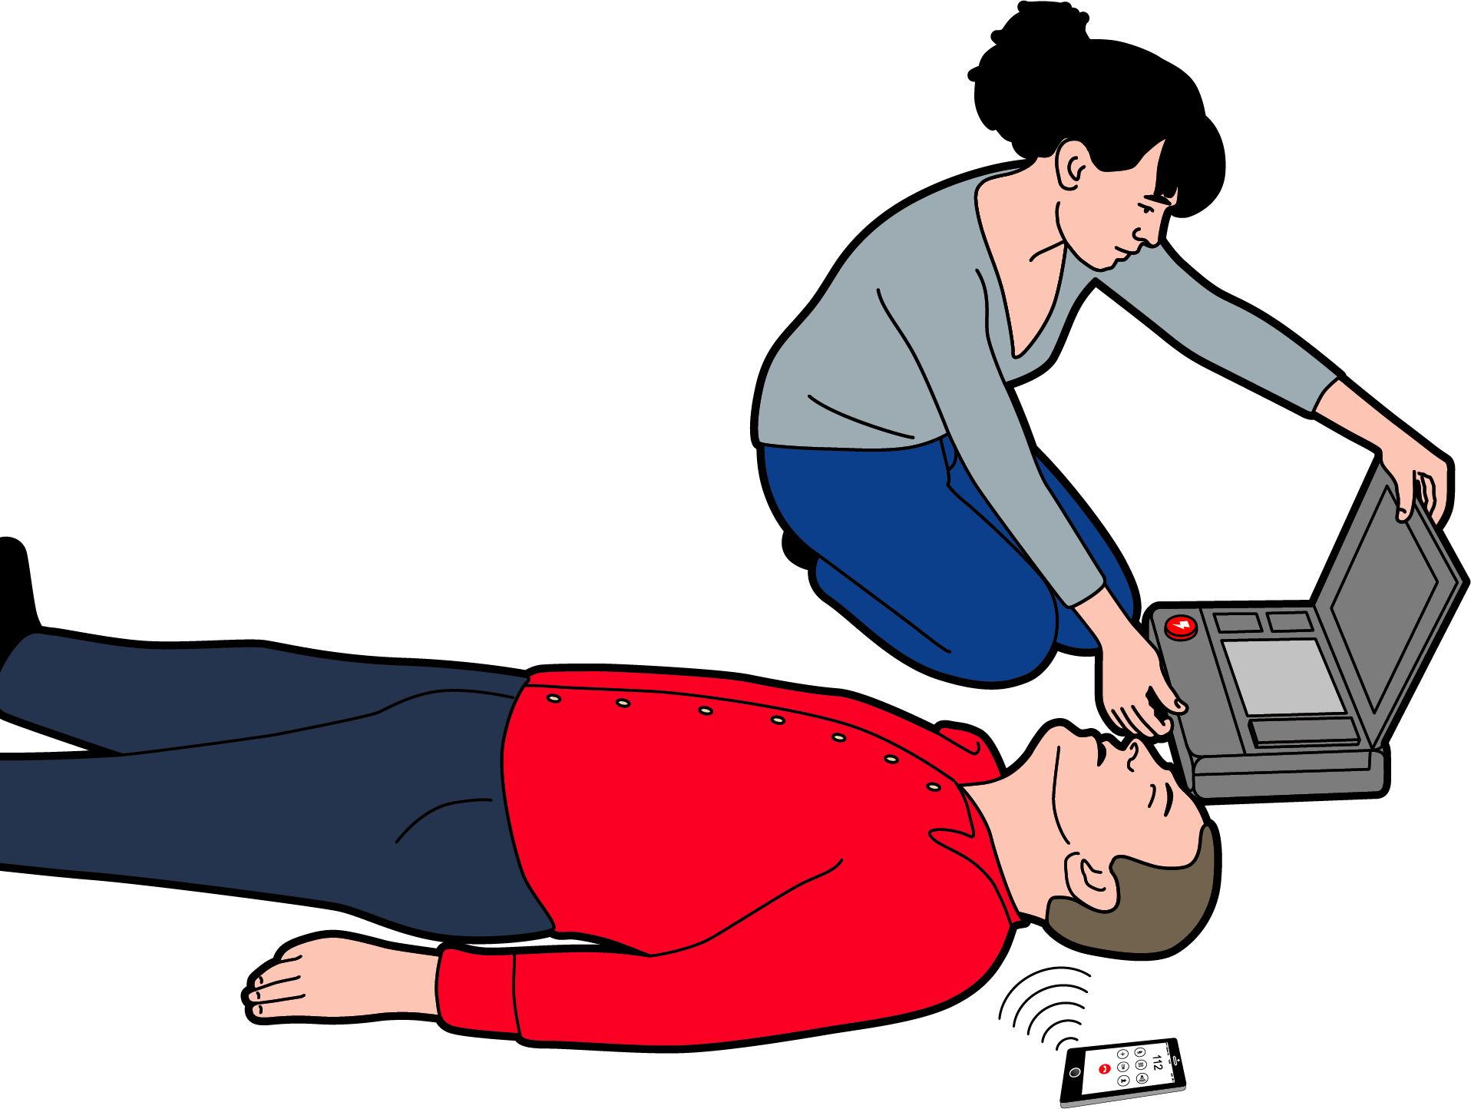
ZET DE AED AAN
Slachtoffer reageert niet
Let op veiligheid
(Laat) 112 bellen + AED
Open luchtweg
Ademhaling niet normaal
30 borstcompressies
2 beademingen
Ga door 30:2
Activeer AED,
zodra deze er is
Er zijn verschillende AED’s
Volg de instructies

Slide 16
Slachtoffer reageert niet
Let op veiligheid
(laat) 112 bellen + AED
Open luchtweg
Ademhaling niet normaal
30 borstcompressies
2 beademingen
Ga door 30:2
Activeer AED,
zodra deze er is

Slide 17
Snelkoppelingen naar opfrismodules
Opfrissen BLS
Opfrissen PBLS
First responders
Beademen met hulpmiddelen
Niet-technische vaardigheden
Verslikking kind
Afwijkend
algoritme

Slide 18
Opfrissen vaardigheden PBLS

Slide 19
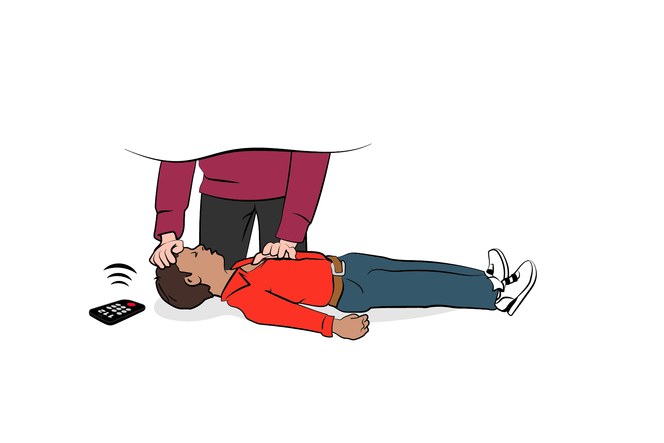
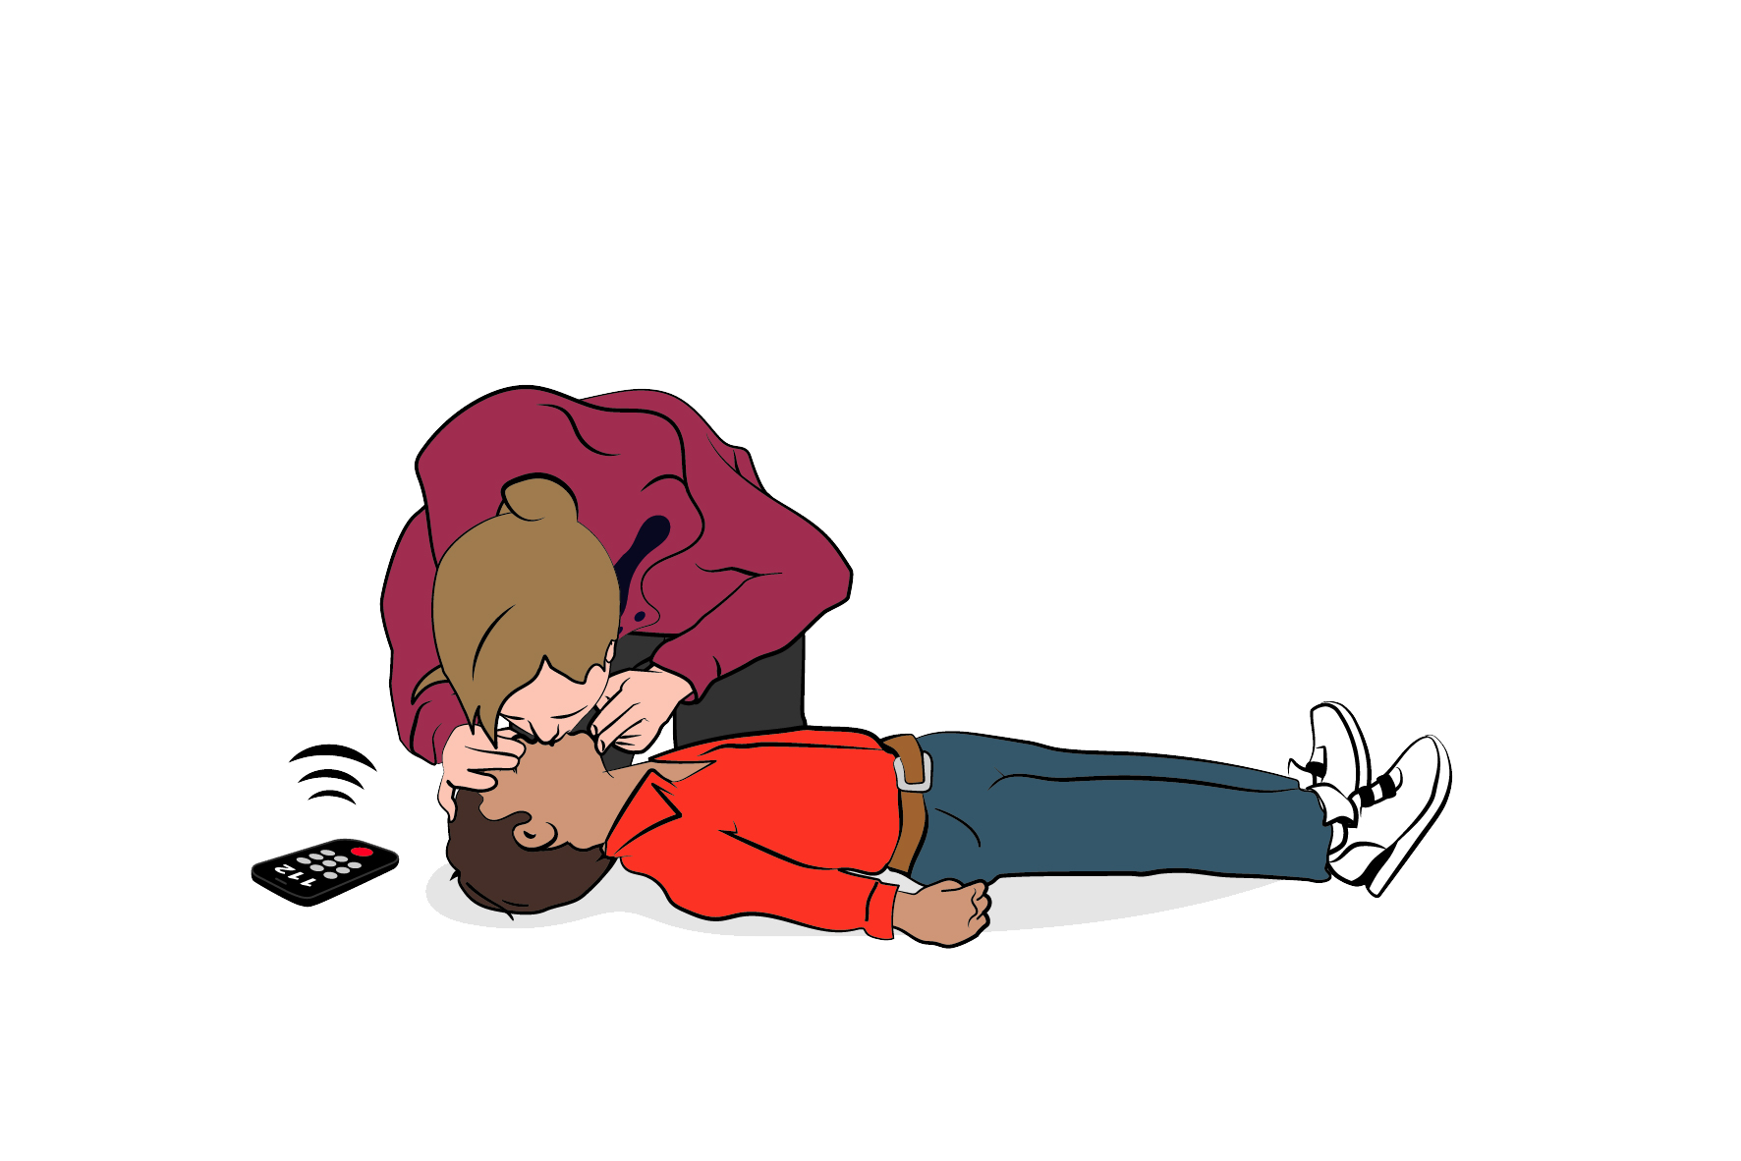
15 2
Reanimatie kind ( > 1 jaar )
Notes:
Let op! Gelegenheid voor vragen is na de demo met uitleg (stap 2)

Slide 20
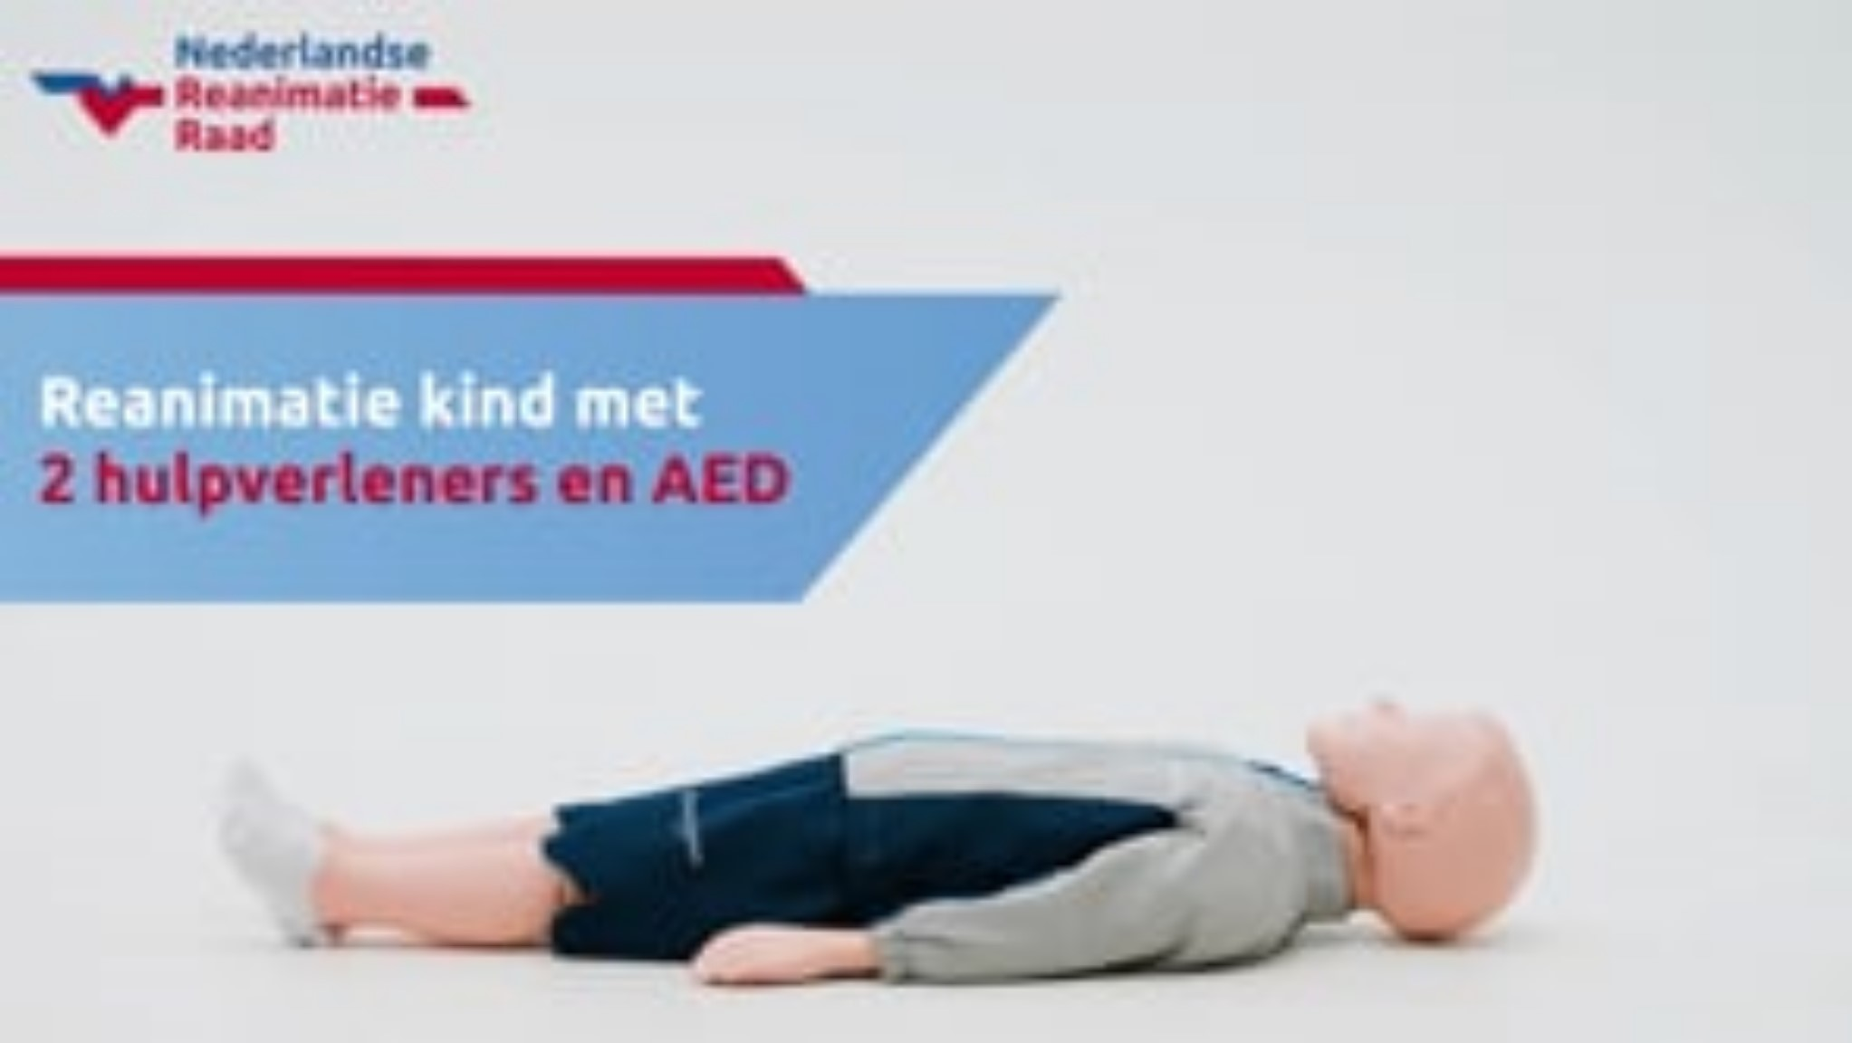
OPFRISSEN VAARDIGHEDEN PBLS

Slide 21
Kind reageert niet
(laat) 112 bellen + AED
Open luchtweg
Ademhaling niet normaal
Geef 5 beademingen
Let op veiligheid
Als het kind niet reageert
15 borstcompressies
2 beademingen
Ga door 15:2
Activeer AED,
zodra deze er is

Slide 22
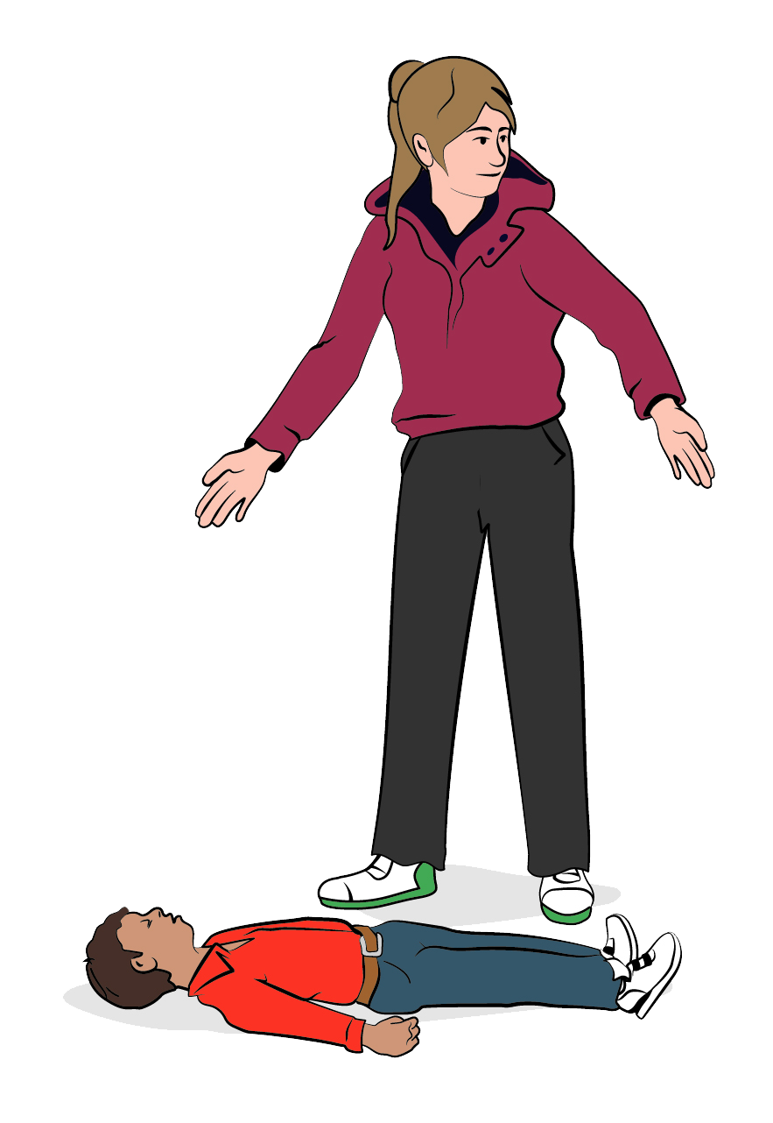
LET OP VEILIGHEID
Kind reageert niet
(Laat) 112 bellen + AED
Open luchtweg
Ademhaling niet normaal
Geef 5 beademingen
Let op veiligheid
Als het kind niet reageert
15 borstcompressies
2 beademingen
Ga door 15:2
Activeer AED,
zodra deze er is
Notes:
Voor jezelf, het kind en omstanders

Slide 23
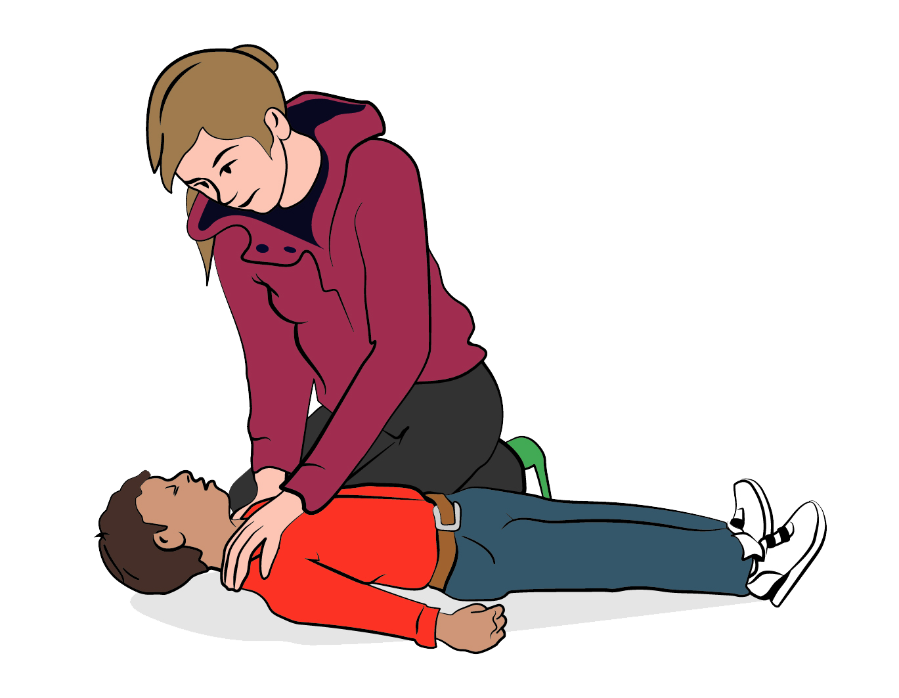
CONTROLEER BEWUSTZIJN
Kind reageert niet
(Laat) 112 bellen + AED
Open luchtweg
Ademhaling niet normaal
Geef 5 beademingen
Let op veiligheid
Als het kind niet reageert
15 borstcompressies
2 beademingen
Ga door 15:2
Activeer AED,
zodra deze er is
Schud voorzichtig aan de schouders
Vraag: “Gaat het?”
Indien het kind reageert:
  Handel naar bevindingen
Indien het kind niet reageert:
  Alarmeren
Notes:
De handelingen “voorzichtig schudden aan de schouders” en aan het slachtoffer vragen “Gaat het?” dienen tegelijk uitgevoerd te worden.

Slide 24
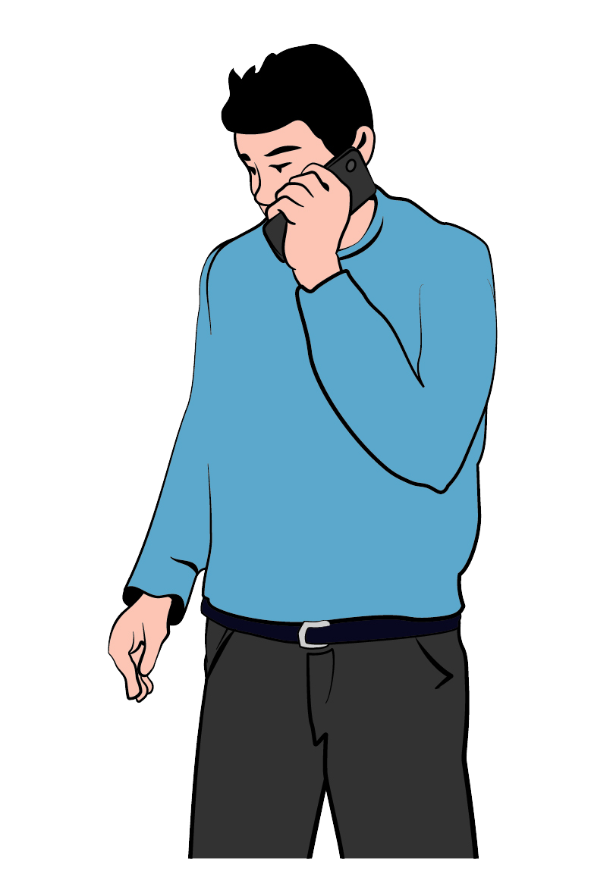
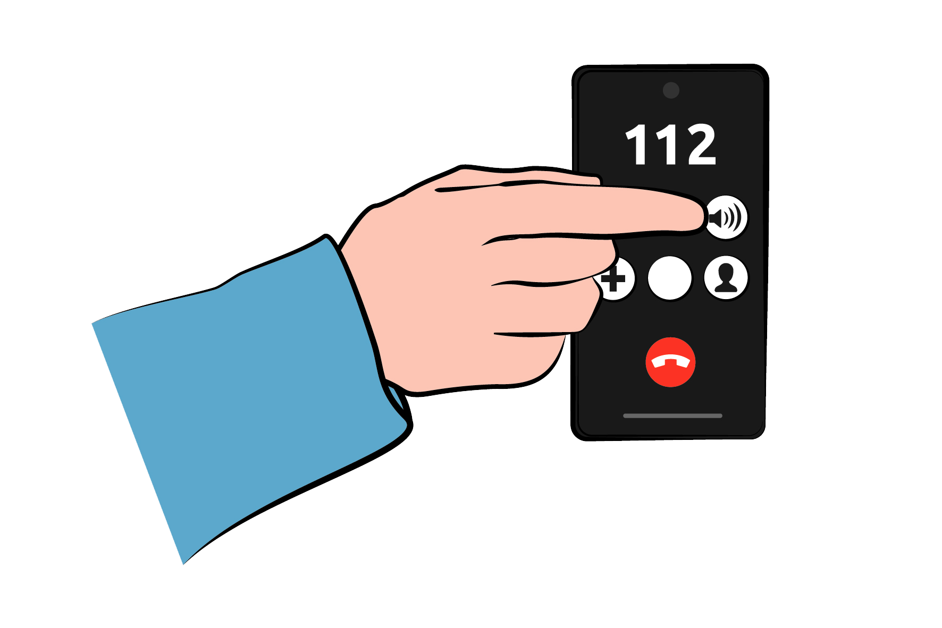
(LAAT) 112 BELLEN + AED
Kind reageert niet
(Laat) 112 bellen + AED
Open luchtweg
Ademhaling niet normaal
Geef 5 beademingen
Let op veiligheid
Als het kind niet reageert
15 borstcompressies
2 beademingen
Ga door 15:2
Activeer AED,
zodra deze er is
Leg de telefoon naast het kind (op de luidspreker functie)
Volg de instructies van de centralist

Slide 25
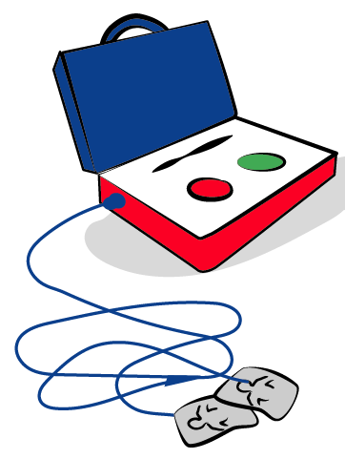
(LAAT) 112 BELLEN + AED
Kind reageert niet
(Laat) 112 bellen + AED
Open luchtweg
Ademhaling niet normaal
Geef 5 beademingen
Let op veiligheid
Als het kind niet reageert
15 borstcompressies
2 beademingen
Ga door 15:2
Activeer AED,
zodra deze er is
Laat een AED halen indien beschikbaar
Bent u alleen: de AED halen na controle ademhaling en 5 beademingen (alleen indien AED snel beschikbaar is)
Notes:
De dia maakt onderscheid in een AED halen indien beschikbaar en als je hem zelf moet halen dan indien snel beschikbaar. Het is moeilijk dit in een concrete tijd, afstand of locatie uit te drukken omdat de omgevingsomstandigheden enorm kunnen verschillen. Indien een omstander de AED haalt is daar meer tijd voor beschikbaar dan als een hulpverlener alleen is. Wat de hulpverlener zich moet realiseren is dat na het bellen van 112 burgerhulpverleners, politie en dergelijke worden gealarmeerd. Ook zij komen met AED’s. Een hulpverlener die alleen is kan dus beter starten met borstcompressies en beademingen in afwachting van de AED die meekomt met gealarmeerde burgerhulpverleners. Dit is anders als de AED voor het grijpen ligt. Maar dit voor het grijpen liggen is moeilijk uit te drukken in meters of tijd.

Slide 26
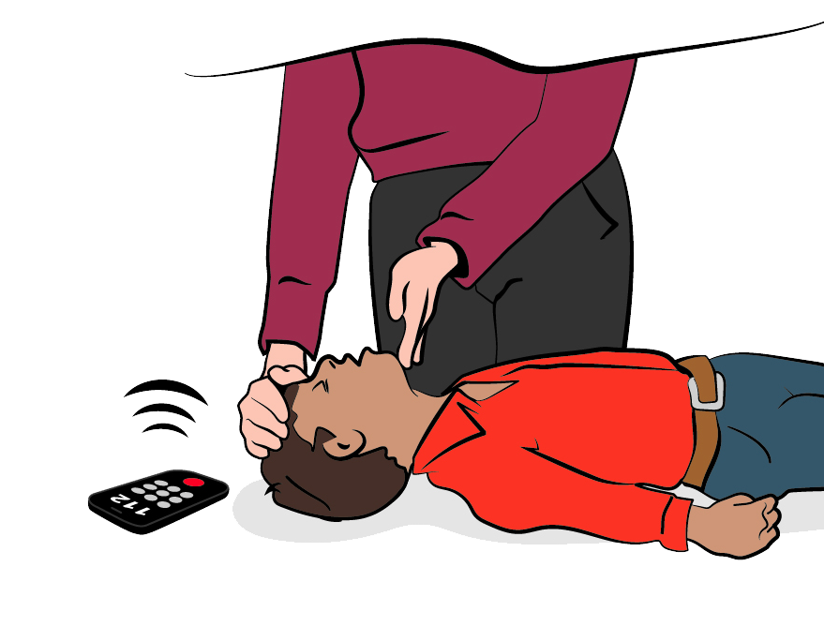
OPEN LUCHTWEG
Kind reageert niet
(Laat) 112 bellen + AED
Open luchtweg
Ademhaling niet normaal
Geef 5 beademingen
Let op veiligheid
Als het kind niet reageert
15 borstcompressies
2 beademingen
Ga door 15:2
Activeer AED,
zodra deze er is
Plaats 1 hand op het voorhoofd
Houd het hoofd in iets gekantelde positie
Plaats 2 vingertoppen onder de punt van de kin
Til de kin op

Slide 27
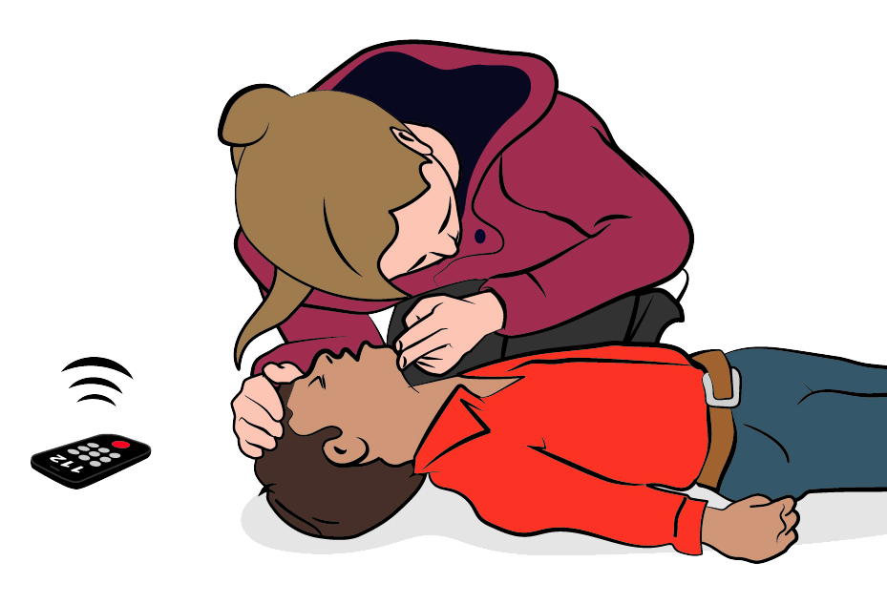
CONTROLEER ADEMHALING
Kind reageert niet
(Laat) 112 bellen + AED
Open luchtweg
Ademhaling niet normaal
Geef 5 beademingen
Let op veiligheid
Als het kind niet reageert
15 borstcompressies
2 beademingen
Ga door 15:2
Activeer AED,
zodra deze er is
Kijk, luister en voel maximaal 10 seconden
Ademhaling niet normaal of twijfel daarover, start de reanimatie

Slide 28
ADEMHALING NIET NORMAAL? GEEF 5 BEADEMINGEN
Kind reageert niet
(Laat) 112 bellen + AED
Open luchtweg
Ademhaling niet normaal
Geef 5 beademingen
Let op veiligheid
Als het kind niet reageert
15 borstcompressies
2 beademingen
Ga door 15:2
Activeer AED,
zodra deze er is
Kantel het hoofd een beetje.
Plaats lippen rond de mond. Knijp de neus dicht.
Blaas rustig tot borstkas beweegt

Slide 29
ALS HET KIND NIET REAGEERT
Geef na 5 beademingen 15 borstcompressies
Kind reageert niet
(Laat) 112 bellen + AED
Open luchtweg
Ademhaling niet normaal
Geef 5 beademingen
Let op veiligheid
Als het kind niet reageert
15 borstcompressies
2 beademingen
Ga door 15:2
Activeer AED,
zodra deze er is
Plaats 1 of 2 handen op de onderste helft van de borstkas
Druk de borstkas 1/3 in
Frequentie 100-120/min
Notes:
Noot voor de instructeur: Voorkom leunen en directe druk op de ribben, de onderste punt van het borstbeen of de bovenbuik

Slide 30
ALS HET KIND NIET REAGEERT
Geef na 15 borstcompressies 2 beademingen
Kind reageert niet
(Laat) 112 bellen + AED
Open luchtweg
Ademhaling niet normaal
Geef 5 beademingen
Let op veiligheid
Als het kind niet reageert
15 borstcompressies
2 beademingen
Ga door 15:2
Activeer AED,
zodra deze er is
15 2
Ga door met reanimatie.
Indien mogelijk wissel iedere 2 minuten van hulpverlener

Slide 31
GEBRUIK VAN DE AED
Kind reageert niet
(Laat) 112 bellen + AED
Open luchtweg
Ademhaling niet normaal
Geef 5 beademingen
Let op veiligheid
Als het kind niet reageert
15 borstcompressies
2 beademingen
Ga door 15:2
Activeer AED,
zodra deze er is
Zet de AED aan
Volg AED instructies
Onder 8 jaar: kinder elektroden
Zijn deze niet beschikbaar?
-> elektroden voor volwassenen gebruiken
Notes:
Noot voor instructeur: Als de AED direct beschikbaar is bij het kind en de reanimatie is nog niet gestart. Geef eerst 5 beademingen voor u de AED aansluit.

Slide 32
Kind reageert niet
(laat) 112 bellen + AED
Open luchtweg
Ademhaling niet normaal
Geef 5 beademingen
Let op veiligheid
Als het kind niet reageert
15 borstcompressies
2 beademingen
Ga door 15:2
Activeer AED,
zodra deze er is

Slide 33
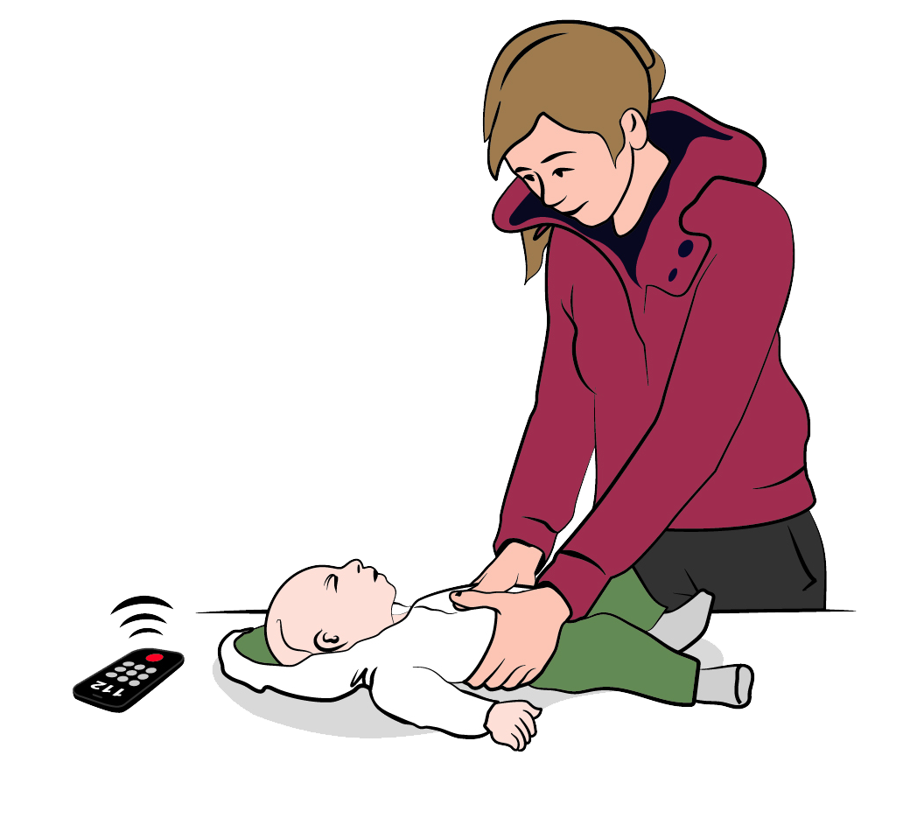
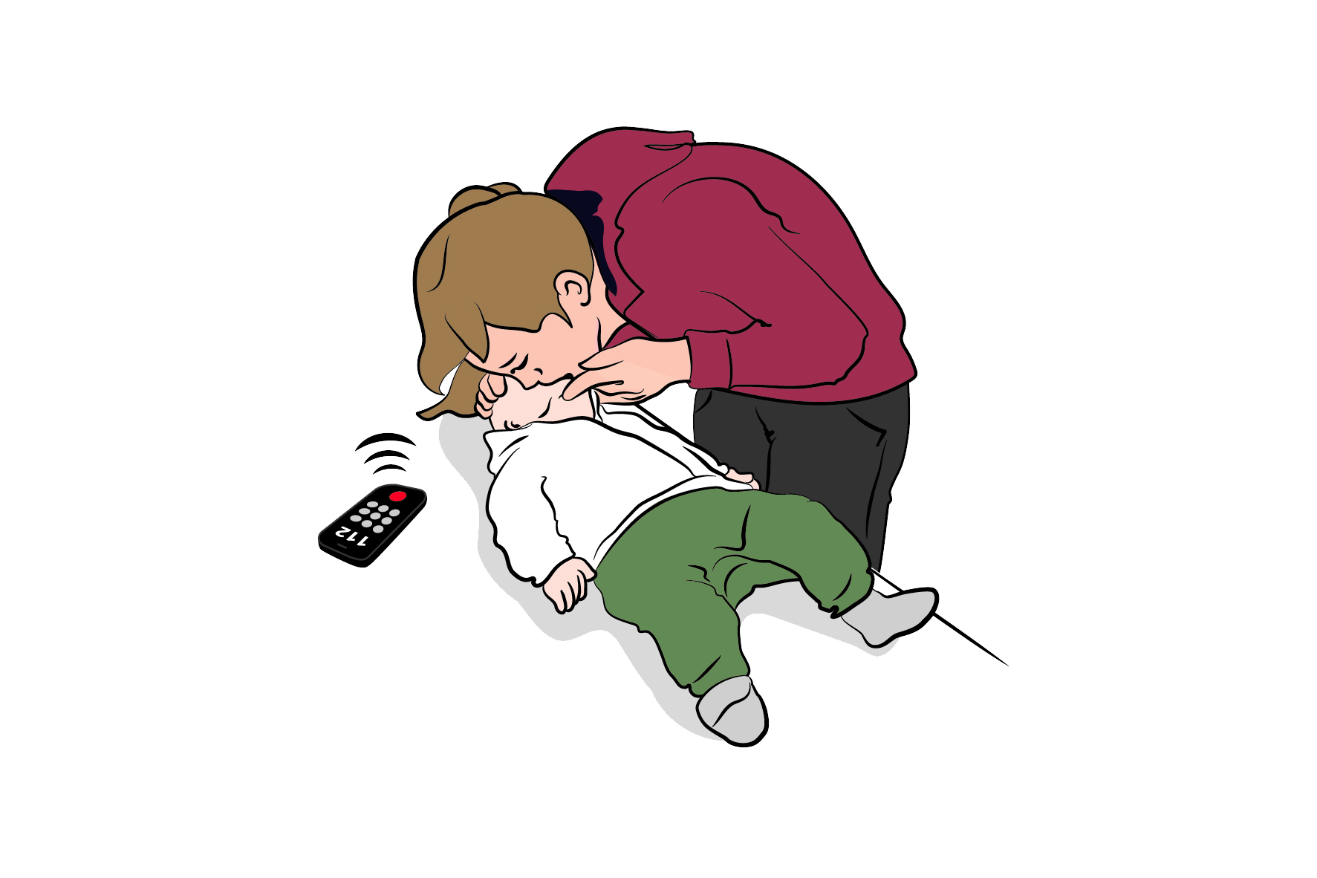
15 2
Reanimatie Baby ( kind < 1 jaar )
Notes:
Let op! Gelegenheid voor vragen is na de demo met uitleg (stap 2)

Slide 34
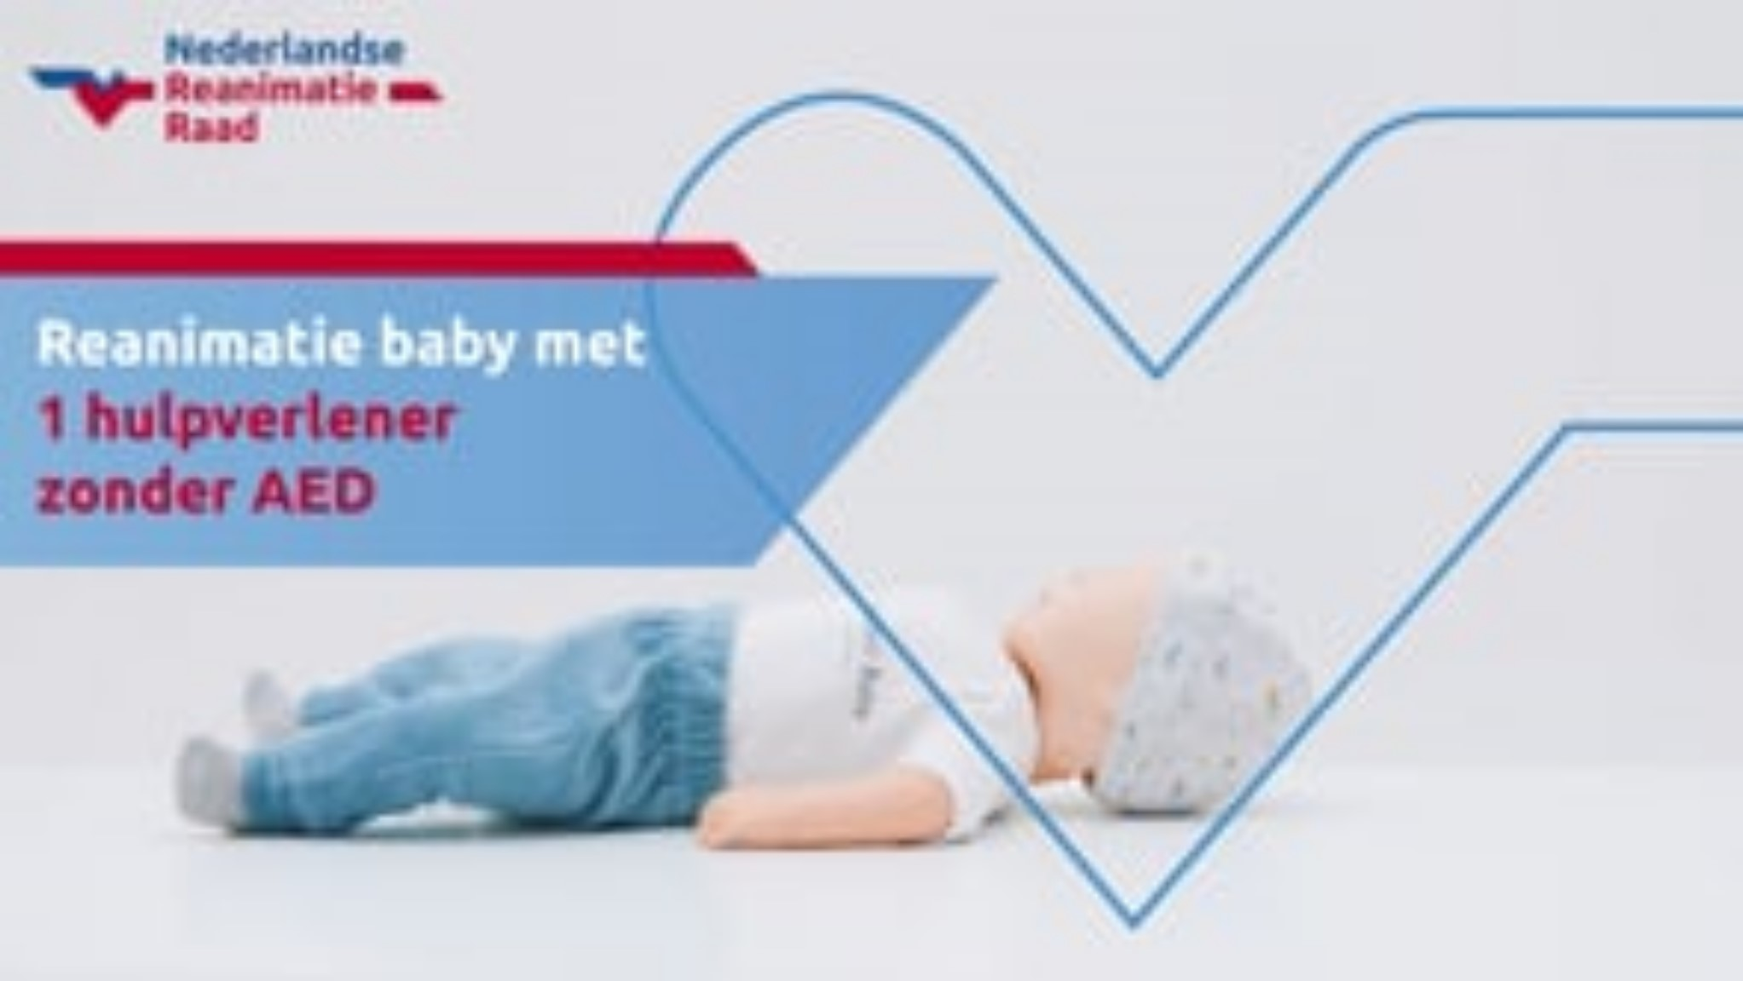
OPSTARTEN REANIMATIE BABY

Slide 35
Kind reageert niet
(laat) 112 bellen + AED
Open luchtweg
Ademhaling niet normaal
Geef 5 beademingen
Let op veiligheid
Als het kind niet reageert
15 borstcompressies
2 beademingen
Ga door 15:2
Activeer AED,
zodra deze er is

Slide 36
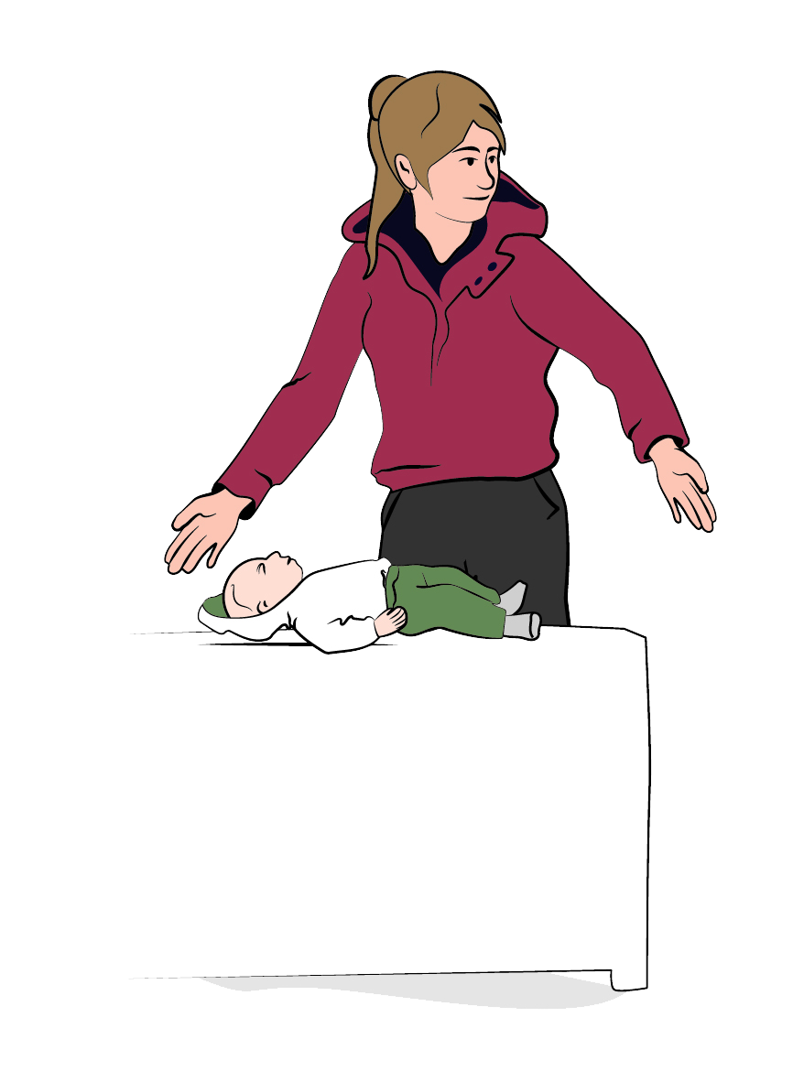
LET OP VEILIGHEID
Kind reageert niet
(Laat) 112 bellen + AED
Open luchtweg
Ademhaling niet normaal
Geef 5 beademingen
Let op veiligheid
Als het kind niet reageert
15 borstcompressies
2 beademingen
Ga door 15:2
Activeer AED,
zodra deze er is
Notes:
Voor jezelf, de baby en omstanders

Slide 37
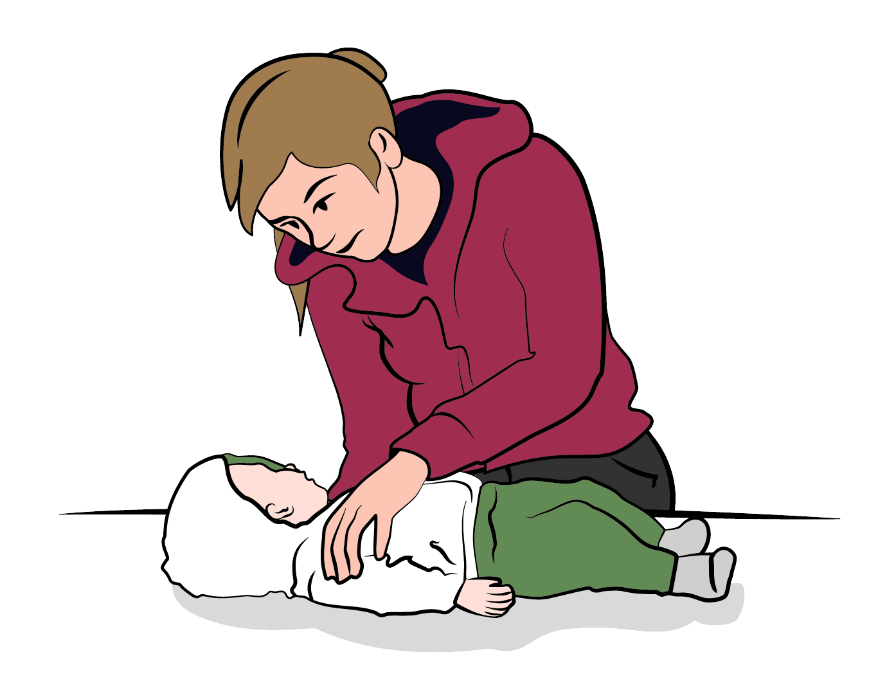
CONTROLEER BEWUSTZIJN
Kind reageert niet
(Laat) 112 bellen + AED
Open luchtweg
Ademhaling niet normaal
Geef 5 beademingen
Let op veiligheid
Als het kind niet reageert
15 borstcompressies
2 beademingen
Ga door 15:2
Activeer AED,
zodra deze er is
Schud voorzichtig aan de schouders
Vraag: “Gaat het?”
Indien de baby reageert:
  Handel naar bevindingen
Indien de baby niet reageert:
  Alarmeren
Notes:
De handelingen “voorzichtig schudden aan de schouders” en aan het slachtoffer vragen “Gaat het?” dienen tegelijk uitgevoerd te worden.

Slide 38
(LAAT) 112 BELLEN + AED
Kind reageert niet
(Laat) 112 bellen + AED
Open luchtweg
Ademhaling niet normaal
Geef 5 beademingen
Let op veiligheid
Als het kind niet reageert
15 borstcompressies
2 beademingen
Ga door 15:2
Activeer AED,
zodra deze er is
Leg de telefoon naast het kind (op de luidspreker functie)
Volg de instructies van de centralist

Slide 39
(LAAT) 112 BELLEN + AED
Kind reageert niet
(Laat) 112 bellen + AED
Open luchtweg
Ademhaling niet normaal
Geef 5 beademingen
Let op veiligheid
Als het kind niet reageert
15 borstcompressies
2 beademingen
Ga door 15:2
Activeer AED,
zodra deze er is
Laat een AED halen indien beschikbaar
Bent u alleen: de AED halen na controle ademhaling en 5 beademingen (alleen indien AED snel beschikbaar is)
Notes:
De dia maakt onderscheid in een AED halen indien beschikbaar en als je hem zelf moet halen dan indien snel beschikbaar. Het is moeilijk dit in een concrete tijd, afstand of locatie uit te drukken omdat de omgevingsomstandigheden enorm kunnen verschillen. Indien een omstander de AED haalt is daar meer tijd voor beschikbaar dan als een hulpverlener alleen is. Wat de hulpverlener zich moet realiseren is dat na het bellen van 112 burgerhulpverleners, politie en dergelijke worden gealarmeerd. Ook zij komen met AED’s. Een hulpverlener die alleen is kan dus beter starten met borstcompressies en beademingen in afwachting van de AED die meekomt met gealarmeerde burgerhulpverleners. Dit is anders als de AED voor het grijpen ligt. Maar dit voor het grijpen liggen is moeilijk uit te drukken in meters of tijd.

Slide 40
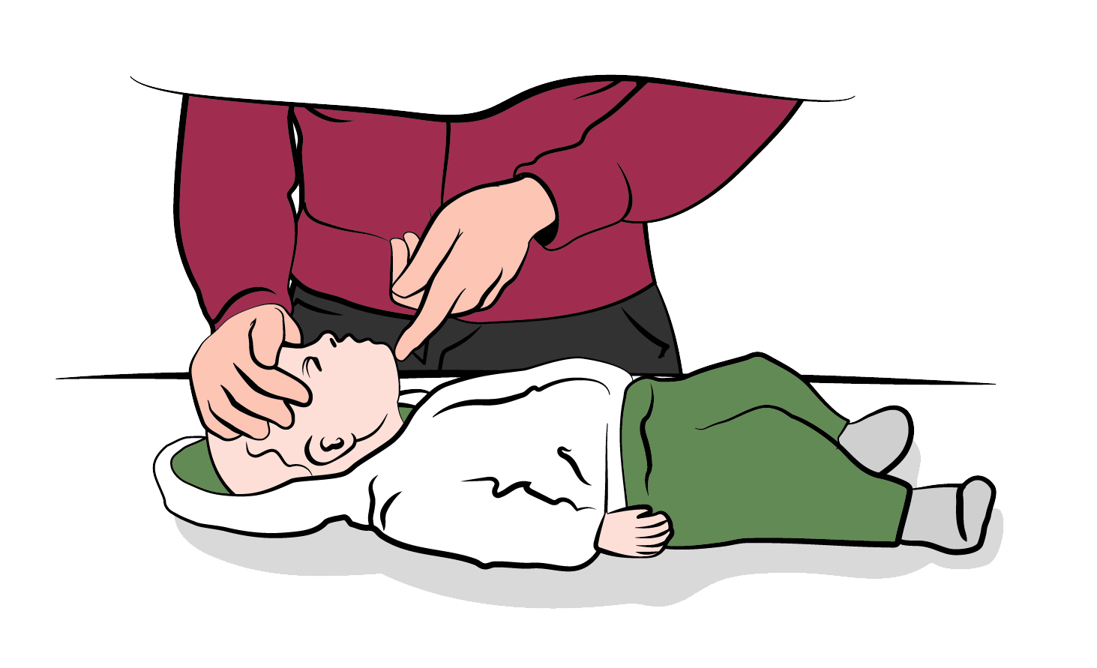
OPEN LUCHTWEG
Kind reageert niet
(Laat) 112 bellen + AED
Open luchtweg
Ademhaling niet normaal
Geef 5 beademingen
Let op veiligheid
Als het kind niet reageert
15 borstcompressies
2 beademingen
Ga door 15:2
Activeer AED,
zodra deze er is
Plaats 1 hand op het voorhoofd
Houd het hoofd recht (kantel het hoofd niet)
Plaats 1 of 2 vingertoppen onder de punt van de kin
Til de kin op

Slide 41
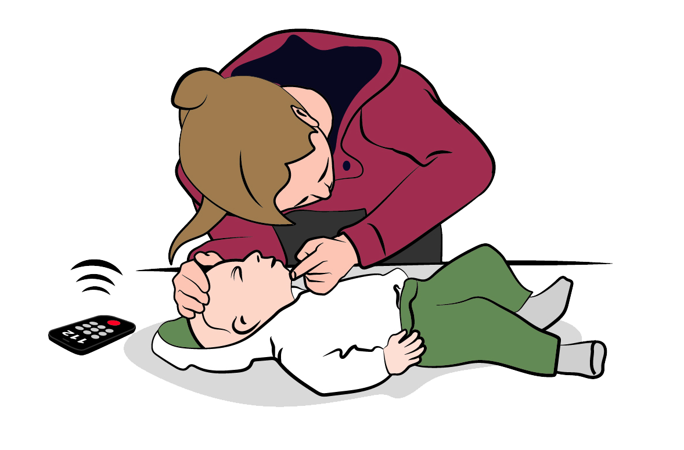
CONTROLEER ADEMHALING
Kind reageert niet
(Laat) 112 bellen + AED
Open luchtweg
Ademhaling niet normaal
Geef 5 beademingen
Let op veiligheid
Als het kind niet reageert
15 borstcompressies
2 beademingen
Ga door 15:2
Activeer AED,
zodra deze er is
Kijk, luister en voel maximaal 10 seconden
Ademhaling niet normaal of twijfel daarover, start de reanimatie

Slide 42
ADEMHALING NIET NORMAAL? GEEF 5 BEADEMINGEN
Kind reageert niet
(Laat) 112 bellen + AED
Open luchtweg
Ademhaling niet normaal
Geef 5 beademingen
Let op veiligheid
Als het kind niet reageert
15 borstcompressies
2 beademingen
Ga door 15:2
Activeer AED,
zodra deze er is
Houd het hoofd recht
Plaats lippen over de mond en de neus
Blaas rustig tot borstkas beweegt

Slide 43
ALS DE BABY NIET REAGEERT
Twee duimen omcirkelende techniek (TDOT)
Kind reageert niet
(Laat) 112 bellen + AED
Open luchtweg
Ademhaling niet normaal
Geef 5 beademingen
Let op veiligheid
Als het kind niet reageert
15 borstcompressies
2 beademingen
Omvat borstkas met beide handen
Plaats de duimen op elkaar op de onderste helft van de borstkas
Druk de borstkas 1/3 in
Frequentie 100-120/min
Ga door 15:2
Activeer AED,
zodra deze er is
Notes:
Noot voor de instructeur: niet elke provider lukt het om de borstkas te omvatten. De handen langs de zijkant van de borstkas helpen dan met het stabiliseren van de handen. Alleen de duimen bewegen. Nadruk ligt op het plaatsen van de duimen op elkaar op het borstbeen op de onderste helft van de borstkas. Voorkom directe druk op de ribben, de onderste punt van het borstbeen of de bovenbuik

Slide 44
ALS DE BABY NIET REAGEERT
Geef na 15 borstcompressies 2 beademingen
Kind reageert niet
(Laat) 112 bellen + AED
Open luchtweg
Ademhaling niet normaal
Geef 5 beademingen
Let op veiligheid
Als het kind niet reageert
15 borstcompressies
2 beademingen
Ga door 15:2
Activeer AED,
zodra deze er is
15 2
Ga door met reanimatie.
Indien mogelijk wissel iedere 2 minuten van hulpverlener

Slide 45
Kind reageert niet
(laat) 112 bellen + AED
Open luchtweg
Ademhaling niet normaal
Geef 5 beademingen
Let op veiligheid
Als het kind niet reageert
15 borstcompressies
2 beademingen
Ga door 15:2
Activeer AED,
zodra deze er is

Slide 46
Snelkoppelingen naar opfrismodules
Opfrissen BLS
Opfrissen PBLS
First responders
Beademen met hulpmiddelen
Niet-technische vaardigheden
Verslikking kind
Afwijkend
algoritme

Slide 47
First responder
Notes:
De situatie waarin je komt hulp verlenen als je reageert op een reanimatieoproep is soms best wel anders dan je vanuit de cursus of oefensituatie herkend. Er zijn wellicht meer burgerhulpverleners of professionele hulpverleners ter plaatse, bijvoorbeeld, politie,brandweer en ambulance. Daarnaast kom je ook in de directe omgeving van het slachtoffer, in zijn/haar huis of werkomgeving. Je hierop voorbereiden door oefening is een verstandige keuze, dit is precies waarmee we met de verdieping burgerhulpverlening in willen voorzien.
Je nog beter voorbereiden op je ”rol” indien je op een reanimatieoproep reageert

Slide 48
LEERDOELEN
Aan het einde van deze module kun je:
uitleggen op welke manieren je een oproep van HartslagNu kunt ontvangen en daarop kan reageren
tijdens een scenario tonen hoe te handelen bij aankomst bij het slachtoffer
tijdens een scenario tonen hoe te handelen als er meerdere first responders zijn
tijdens een scenario tonen hoe te reanimeren als het slachtoffer een kind is

Slide 49
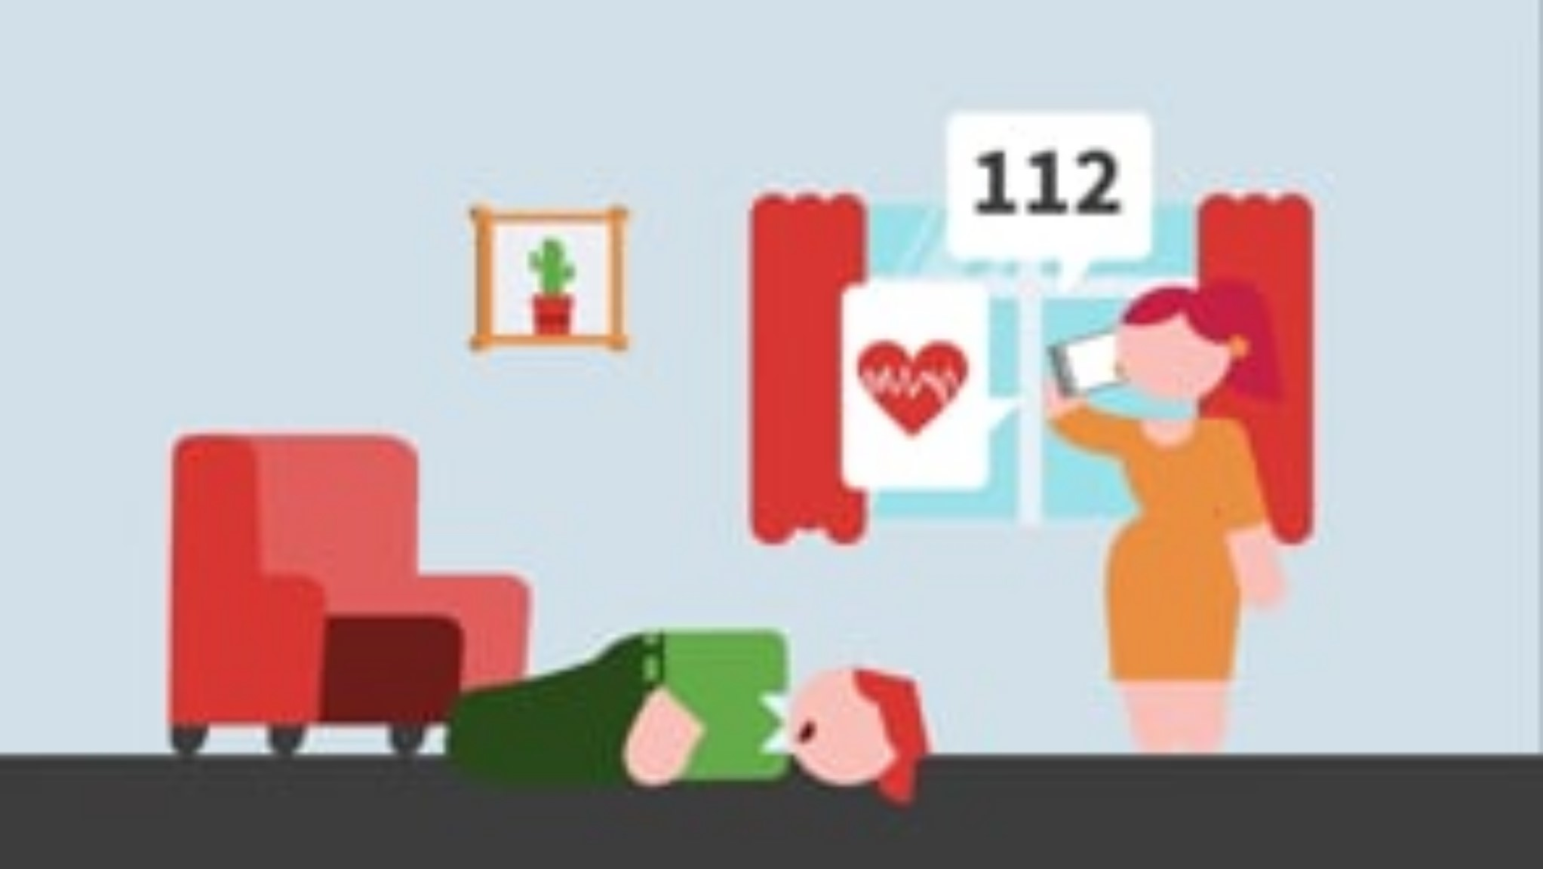
REANIMATIE OPROEP NETWERK HartslagNu
Notes:
Toon cursisten deze animatie, ga in op eventuele vragen na afloop van de animatie, verantwoording kun je vinden in de instructeurshandleiding instructeur BLS

Slide 50
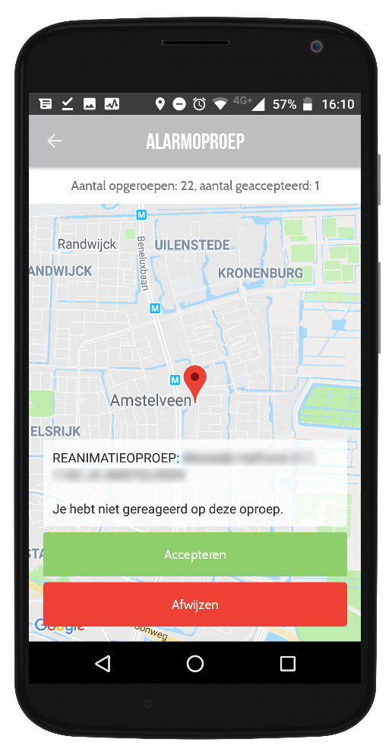
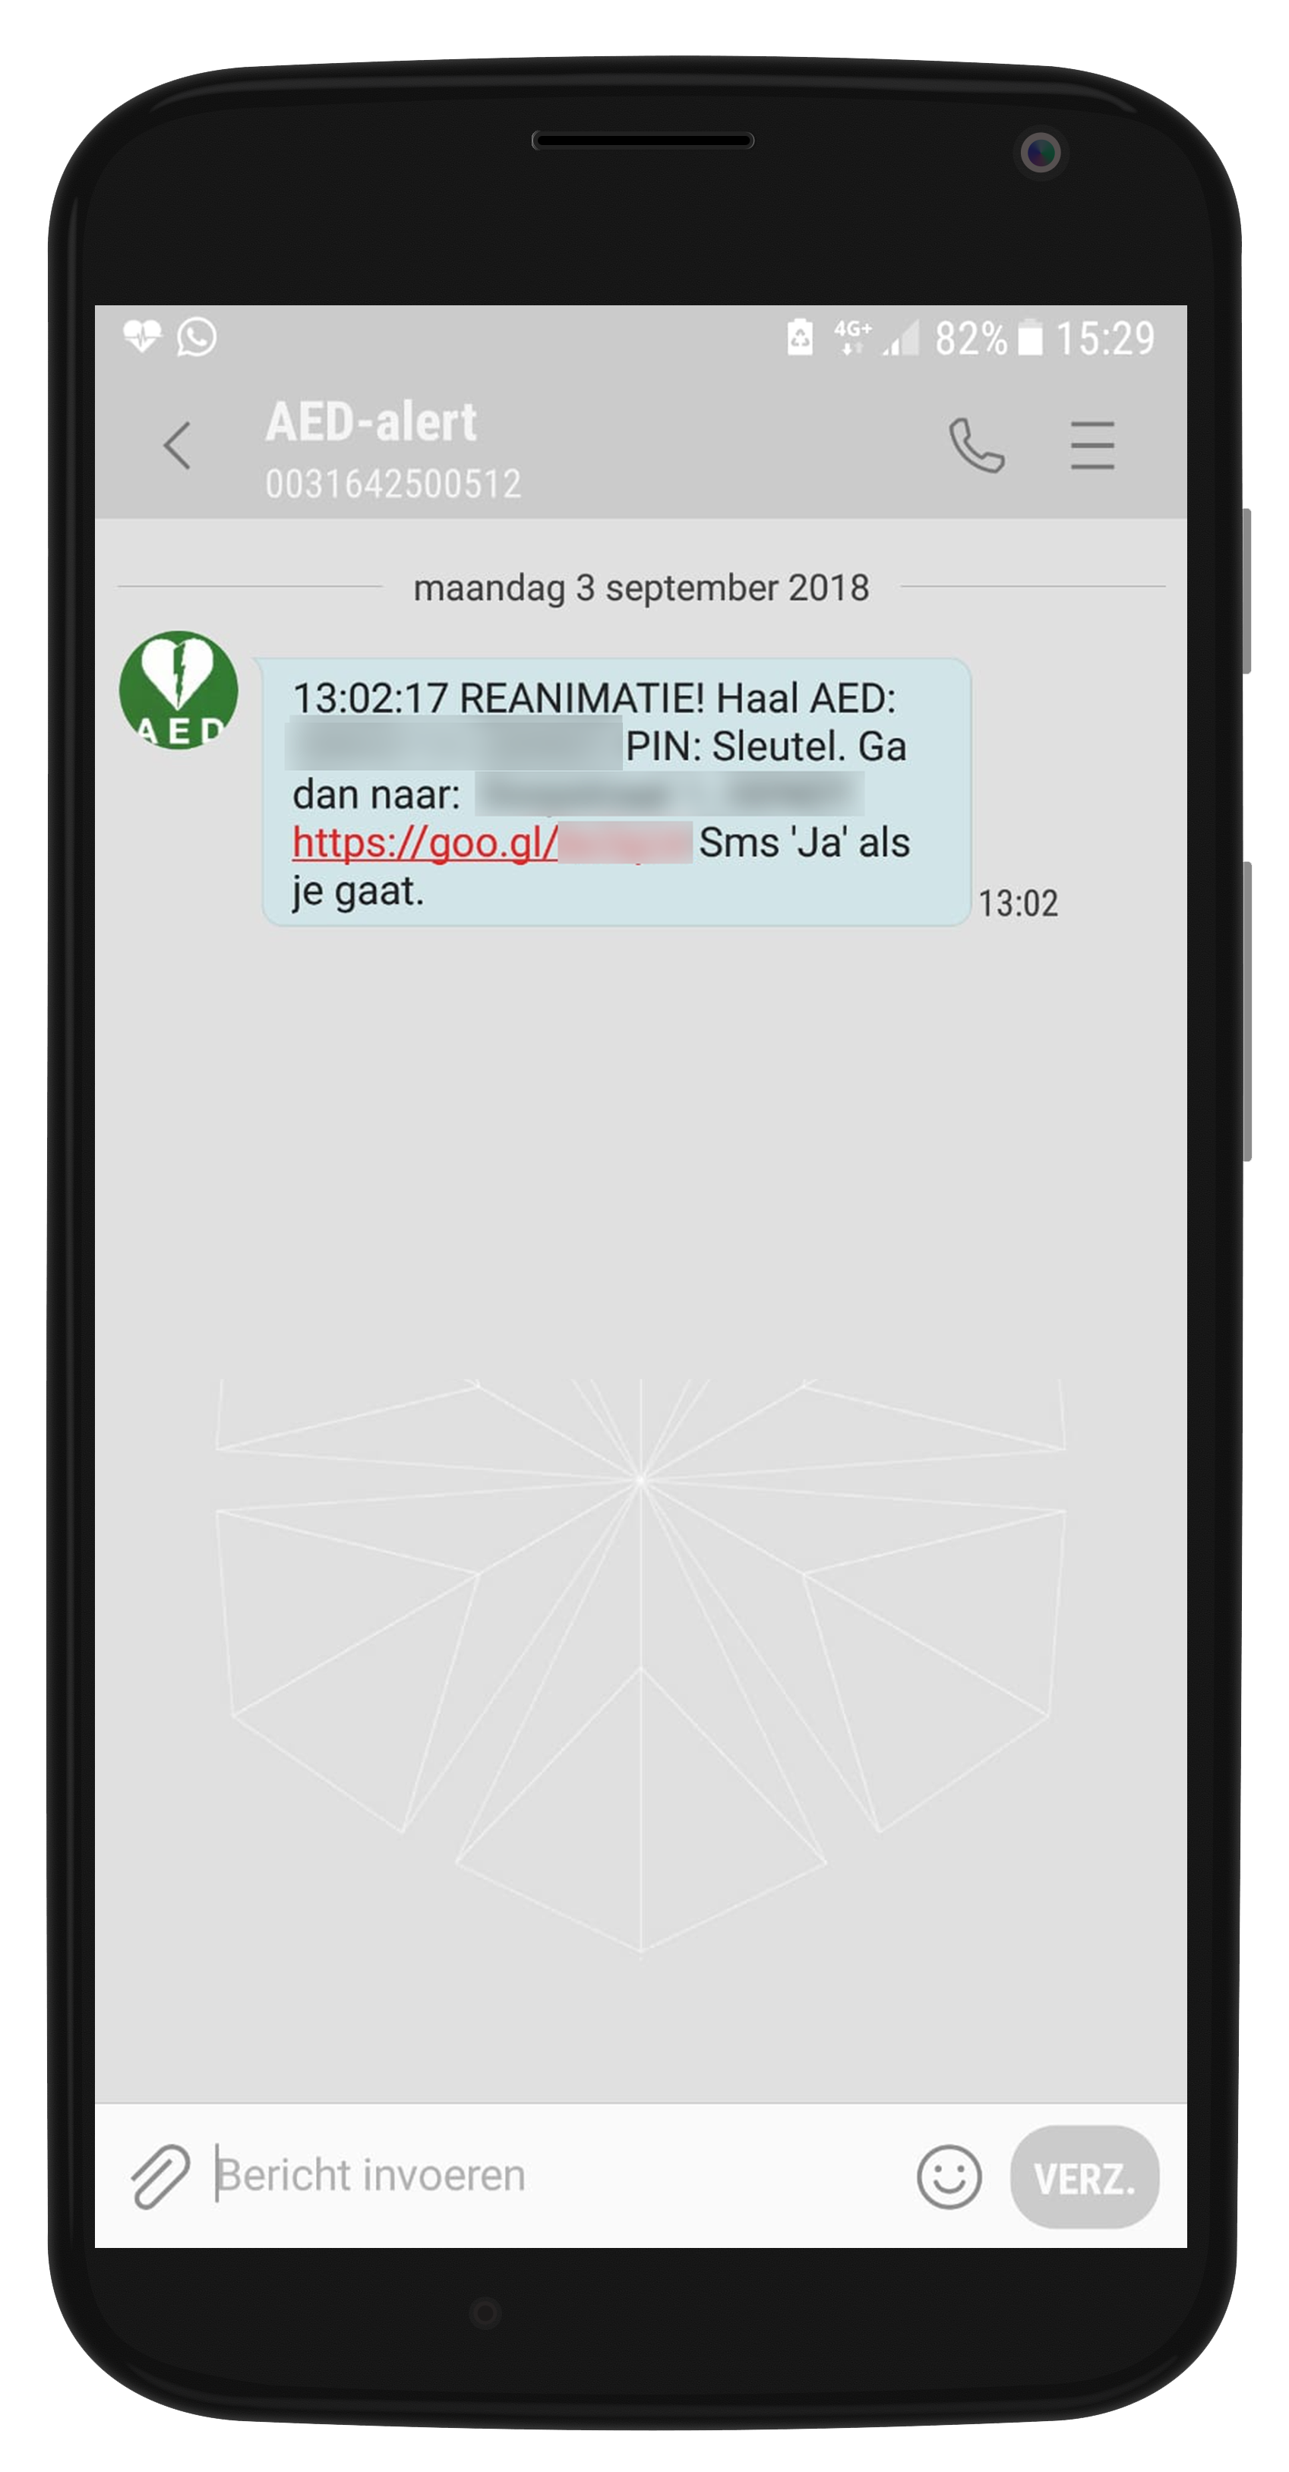
EEN OPROEP
Via de App
Via Sms
Notes:
Korte uitleg van de diverse instructies die je als burgerhulpverlener kan ontvangen, ofwel ga direct naar adres en start reanimatie, of ga eerst langs een locatie om AED te halen en dan door naar locatie waar het slachtoffer zich bevindt

Slide 51
EEN OPROEP?
Accepteren
Volg instructies
Ook als je al sirenes hoort
Afwijzen
Wanneer jouw veiligheid of die van degene die je achterlaat in het geding komt
Als je op dat moment niet in staat bent om te reanimeren
Notes:
Wanneer je de mogelijkheid hebt, ga dan naar de reanimatie toe. Je kunt eerder dan de ambulance zijn, iedere minuut telt, dus Jouw inzet kan dus cruciaal zijn. Ga ook naar een melding toe als je al sirenes hoort. Je weet niet zeker of deze ambulance wel voor dezelfde melding is opgeroepen. Misschien is de ambulance onderweg naar een andere situatie of het ziekenhuis met een patiënt. Mocht er al wel een ambulance zijn en er is nog geen tweede ambulance ter plaatse, dan kan jouw aanwezigheid erg welkom zijn. Wanneer blijkt dat het toch niet meer nodig is, dan zal de professionele hulpverlening dit aan je vertellen.
We vragen je om geen hulp te verlenen, wanneer de veiligheid van jezelf of van de mensen die je achter moet laten in het geding komt. Bijvoorbeeld wanneer er een baby of kind alleen gelaten moeten worden. Ook wanneer je alcohol hebt genuttigd vragen wij je om niet op de oproep van HartslagNu te reageren.

Slide 52
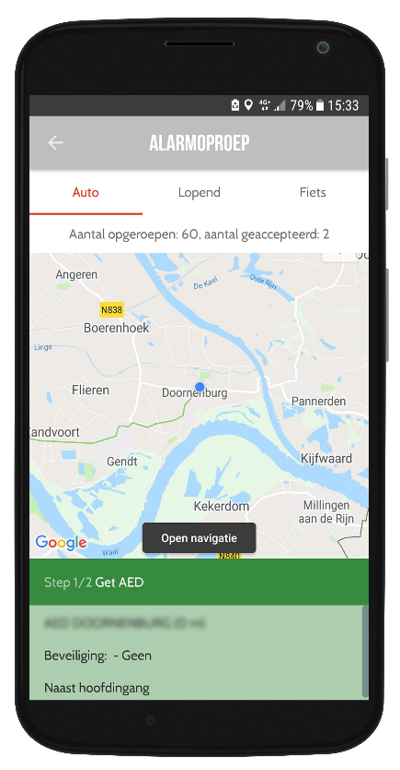
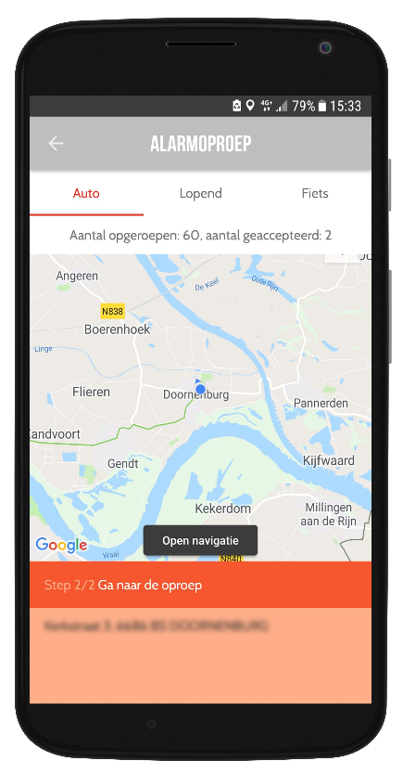
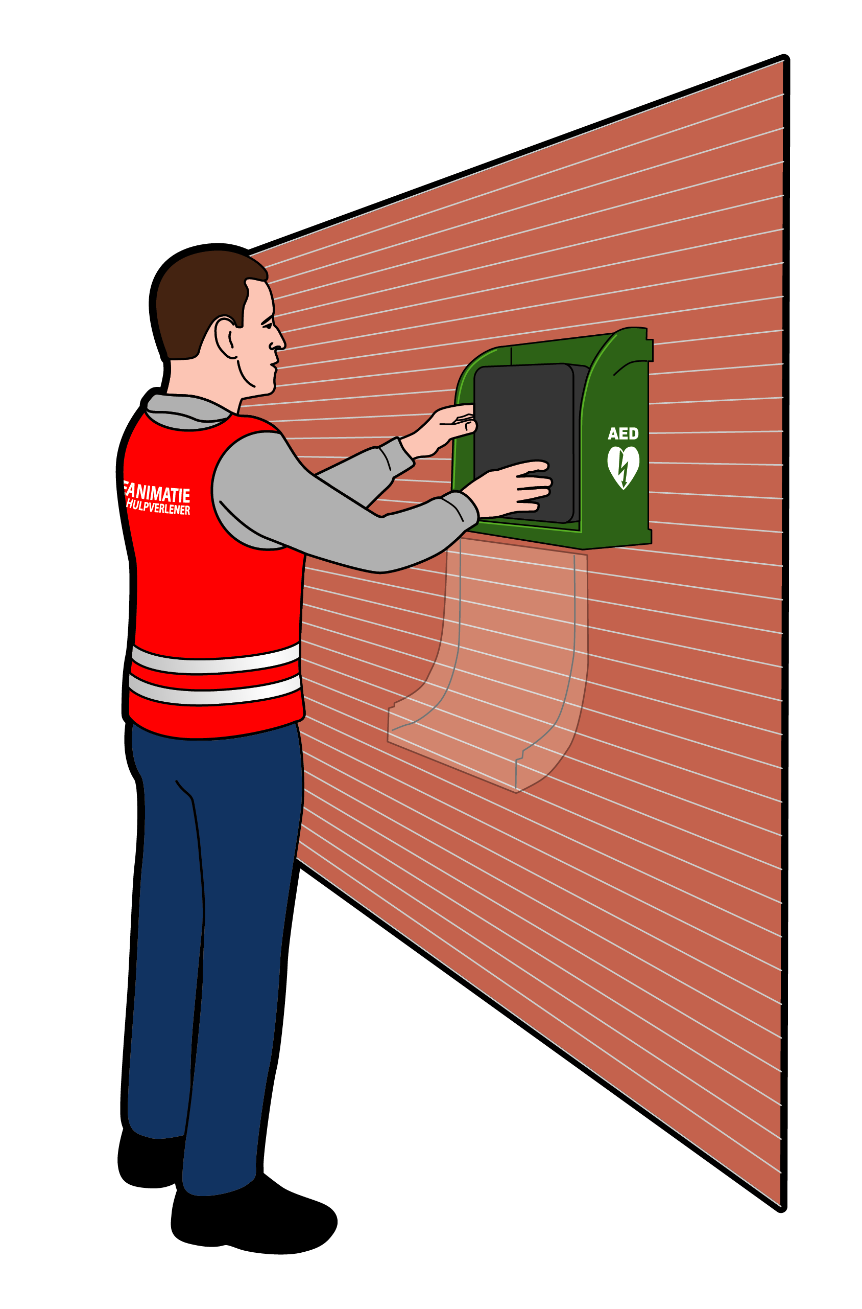
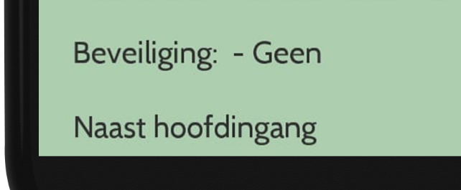
AED HALEN

Slide 53
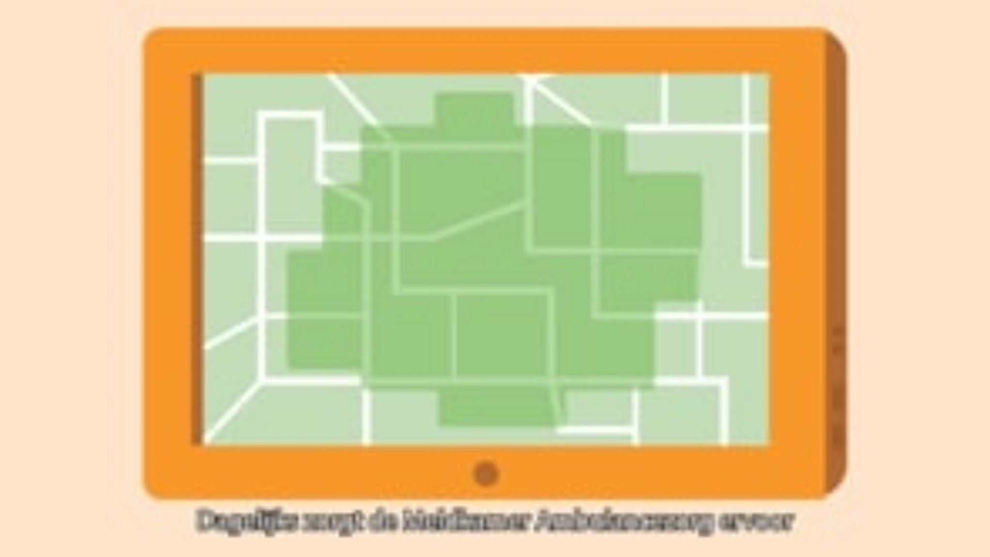
First responders reanimatiezorg
Notes:
Toon cursisten deze animatie, ga in op eventuele vragen na afloop van de animatie, verantwoording kun je vinden in de instructeurshandleiding instructeur BLS

Slide 54
First responders
  Reageren op een oproep
  Opdracht van MKA
  Burgerhulpverlener, politie, brandweer, BOA, reddingbrigade, KNRM
Notes:
Zie voor meer informatie Kwaliteitskader first responders reanimatiezorg.
Alle First responders leveren als het gaat om de BLS dezelfde hulp en zijn op dat vlak gelijkwaardig aan elkaar. Het is dan ook niet per definitie nodig dat de ene hulpverlener de andere overneemt.

Slide 55
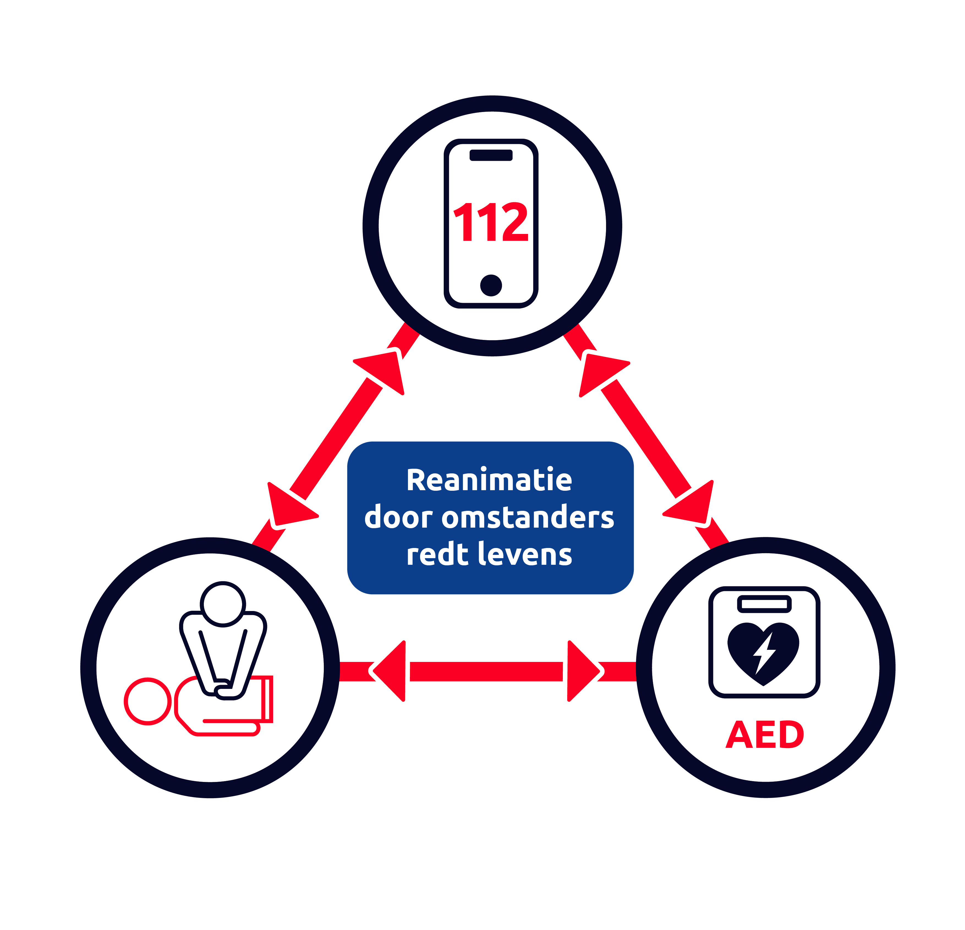
First responders
  Doe waar voor je bent opgeroepen → Basic Life Support
Notes:
De oproep wordt gedaan naar meerdere first-responders waaronder ook professionals zullen zitten. Tijdens deze oproep wordt je echter ingezet als BLS’er. Focus je op die belangrijke taak

Slide 56
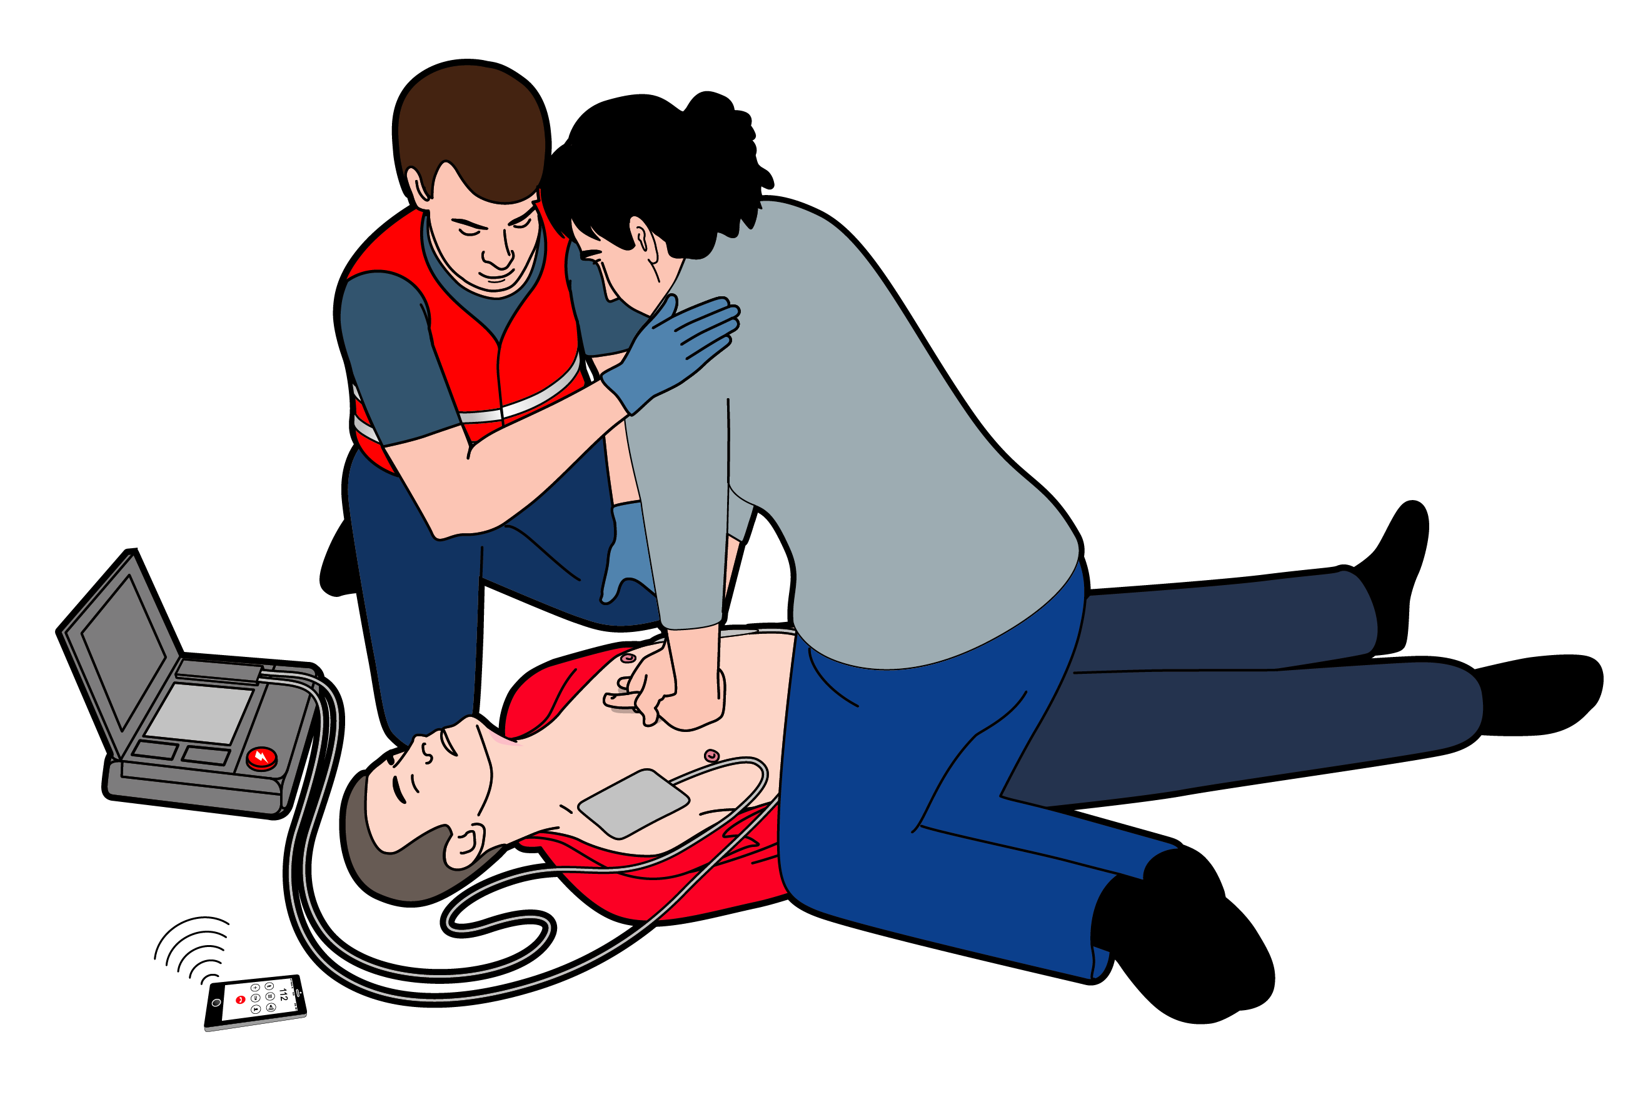
MAAK JEZELF BEKEND
Stel jezelf voor als first responder
Draag eventueel een hesje
Notes:
Het is goed gedrag om jezelf ergens voor te stellen, dat geldt ook in een situatie waarin je als burgerhulpverlener komt om ergens hulp te verlenen. Denk eraan dat een eventuele melder behoorlijk in paniek kan zijn.
Het is juist dan prettig, dat je duidelijk zegt; wie je bent, en dat je komt om hulp te verlenen. Ook als er al professionele hulpverlening ter plaatse is, geef aan wie je bent en wat je komt doen. Het is voor hulpverleners ook veel makkelijk om je bij de voornaam te kunnen noemen, dit komt de kwaliteit en duidelijkheid in de hulpverlening alleen maar ten goede !

Slide 57
ALS EEN REANIMATIE AL IS OPGESTART
Sluit een AED aan terwijl de omstander doorgaat met BLS.
Neem eventueel de BLS over indien (nog) geen AED beschikbaar is.
Wissel iedere 2 minuten.
Stem af met andere hulpverleners.
Notes:
kom je aan als firstresponder, vraag of het wenselijk is de reanimatie van de hulpverlener over te nemen.

Slide 58
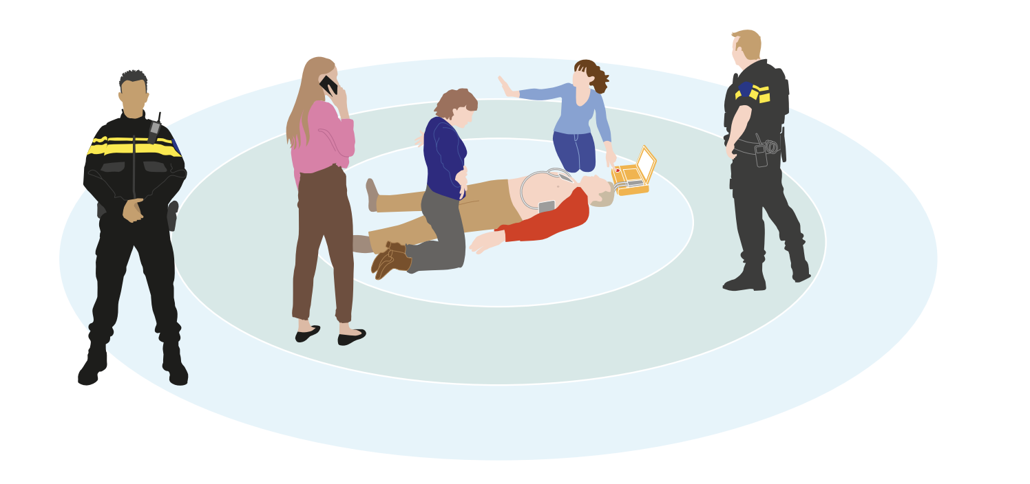
Reguleer en werk in cirkels
Reguleer aantal
2 à 3 is genoeg voor effectieve reanimatie
Cirkel 1: Actieve deelnemers (max 2.)
Cirkel 2: Overname BLS
Cirkel 3: Andere betrokkenen
Notes:
Cirkels zijn geen werkelijk cirkels, maar moet in de context gezien worden. In een woonhuis bijvoorbeeld:
Cirkel 1: de slaapkamer
Cirkel 2: de gang naast de slaapkamer
Cirkel 3: Afhankelijk van hun rol bijvoorbeeld in een andere kamer of buiten

Slide 59
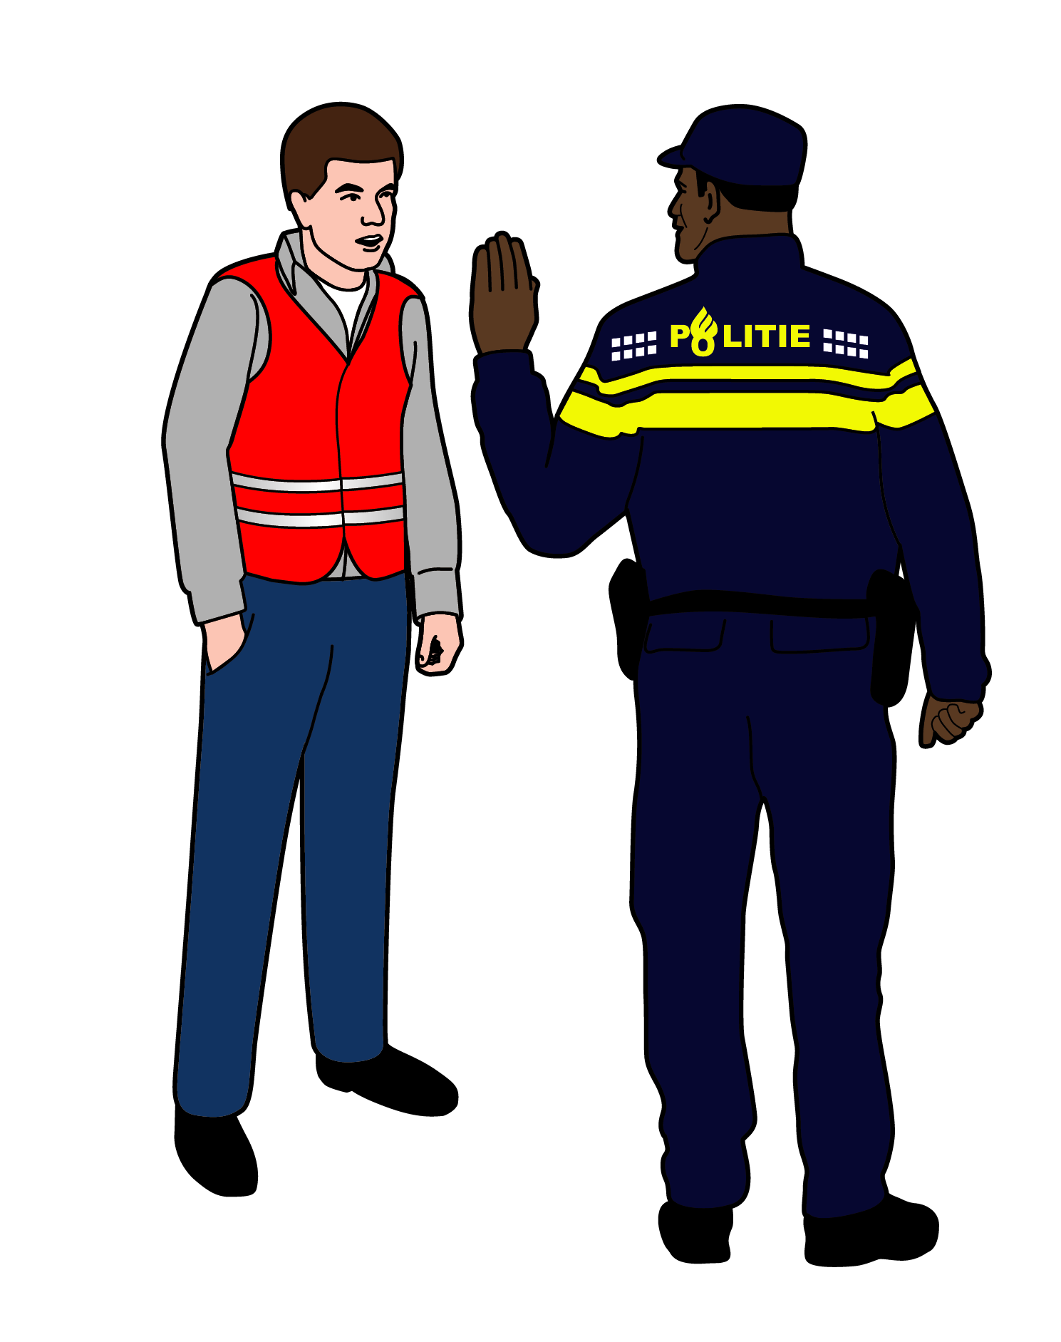
GENOEG HULPVERLENERS AANWEZIG
Indien genoeg firstresponders aanwezig, vertrek weer
Notes:
Vraag even kan ik nog iets doen,
Indien genoeg adequate hulp vertrek dan weer

Slide 60
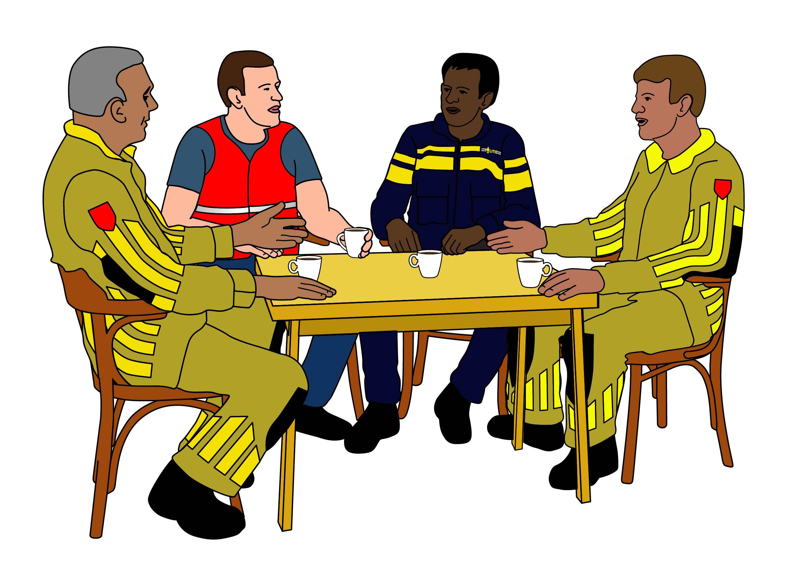
NAZORG
Praat met elkaar over jullie ervaringen
Leg eventueel contact via HartslagSamen/Hart4all
Neem zo nodig contact op met je huisarts
Notes:
Mocht je na een reanimatie behoefte hebben om met iemand te praten, dan kunnen we ons dat zeker voorstellen. In de vragenlijst die je ontvangt van HartslagNu naar aanleiding van een melding, kun je dit aangeven.
Kan ik ook nog later nazorg krijgen?Zeker. Je kiest zelf of en wanneer je nazorg krijgt. Niet iedereen wil dit direct na een reanimatie, soms spelen gevoelens na een tijdje op. Na een reanimatie ontvang je sowieso een vragenlijst. HartslagNu nemen contact met je op, wanneer uit je antwoorden blijkt dat dit nodig is. Het is ook mogelijk dat je zelf contact opneemt met je huisarts of slachtofferhulp. Merk je pas later op dat je graag nog nazorg wilt ontvangen, dan kun je alsnog contact met ons, je huisarts of slachtofferhulp contact opnemen.

Slide 61
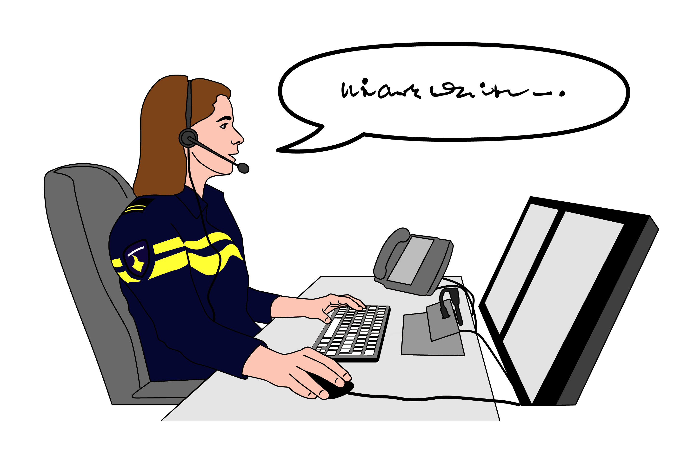
WAT ALS HET GEEN REANIMATIE BLIJKT TE ZIJN
Overleg met de centralist
Handel naar bevindingen
Notes:
Indien het niet om een reanimatie gaat, moet er regelmatig(iedere minuut) worden gecontroleerd of er een normale ademhaling is. Check ook of de meldkamercentralist nog aan de lijn is, en overleg met hem of haar.
Mogelijk wil de centralist verdere triage doen, en zal hij jouw daarin kunnen betrekken. De centralist kan indien nodig nadere instructies geven. Zorg dat het voor iedereen duidelijk is dat het niet om een reanimatie blijkt te gaan.
Hiervoor moet er sprake zijn van tenminste een normale ademhaling!!

Slide 62
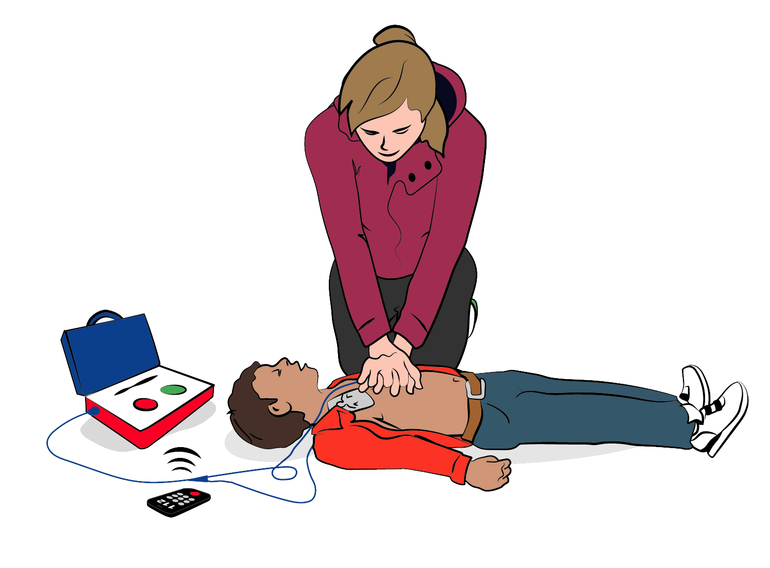
BIJ KINDEREN
Doe wat je hebt geleerd!
Diepte borstcompressies 1/3 van de borstkas
Notes:
In het scenarioboek is een scenario opgenomen waarbij de burgerhulpverleners geconfronteerd worden met de reanimatie van een kind. Hulpverleners die alleen een BLS cursus hebben gevolgd kunnen in dat geval gewoon handelen volgens de richtlijnen die ze in de BLS geleerd hebben en dienen zij alleen aandacht te hebben voor de diepte. Voor hulpverleners die de volledige PBLS cursus hebben gevolgd geldt uiteraard dat zij de PBLS richtlijnen kunnen volgen. Maar die zijn in de BLS cursus en de verdieping burgerhulpverlener bewust niet opgenomen! Zie hiervoor ook de instructeurshandleiding BLS basiscursus.

Slide 63
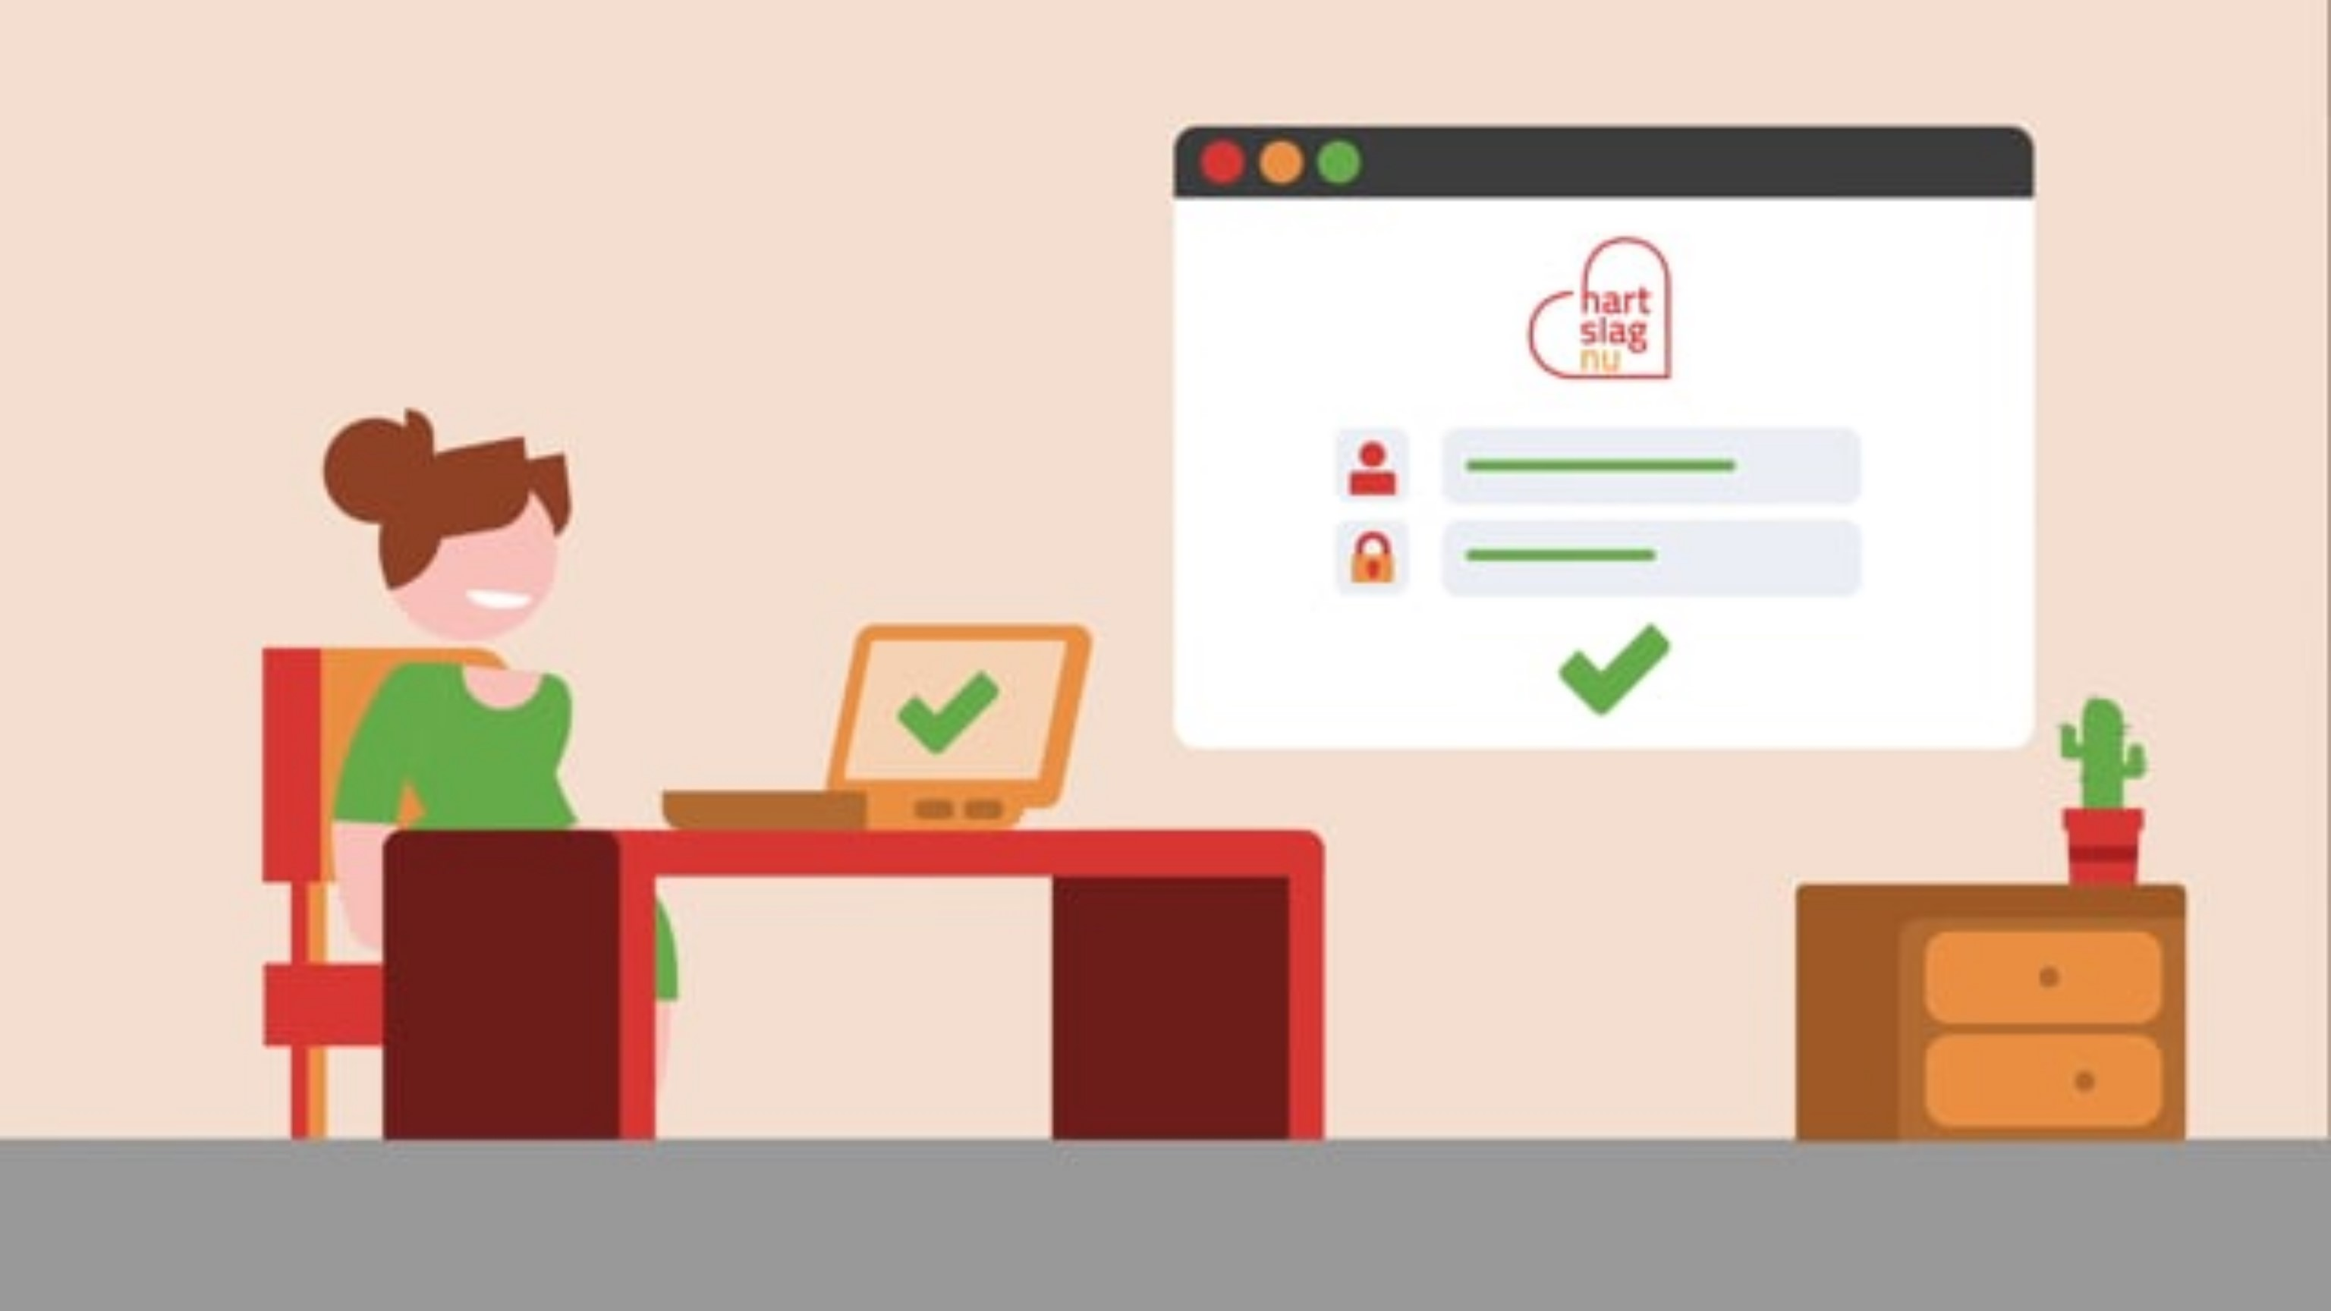
NOG EEN PAAR TIPS

Slide 64
VRAGEN?

Slide 65

SAMENVATTING
Doe het samen!

Slide 66
Snelkoppelingen naar opfrismodules
Opfrissen BLS
Opfrissen PBLS
First responders
Beademen met hulpmiddelen
Niet-technische vaardigheden
Verslikking kind
Afwijkend
algoritme

Slide 67
Beademen met hulpmiddelen

Slide 68
LEERDOELEN
Aan het einde van deze module kun je:
Demonstreren hoe op de juiste wijze te beademen met hulpmiddelen

Slide 69

HULPMIDDELEN

Slide 70

BEADEMINGSMASKER BIJ VOLWASSENEN

Slide 71

BEADEMINGSMASKER BIJ KINDEREN

Slide 72
VRAGEN?

Slide 73
SAMENVATTING
Gebruik alleen die hulpmiddelen waar je vaardig mee bent

Slide 74
BEADEMEN MET HULPMIDDELEN
Oefenen vaardigheden
Notes:
Let op! Gelegenheid voor vragen is na de demo met uitleg (stap 2)

Slide 75
Snelkoppelingen naar opfrismodules
Opfrissen BLS
Opfrissen PBLS
First responders
Beademen met hulpmiddelen
Niet-technische vaardigheden
Verslikking kind
Afwijkend
algoritme

Slide 76
Niet-technische vaardigheden

Slide 77
LEERDOELEN
Aan het einde van deze module kan je:
Uitleggen wat het belang is van niet-technische vaardigheden bij een reanimatie
Uitleggen welke omstandigheden van invloed zijn bij de herkenning van een circulatiestilstand
Uitleggen welke vaardigheden bijdragen aan een optimale samenwerking
Leider- of volgerschap tonen in een scenario

Slide 78
REANIMATIE VRAAGT OM TEAMWORK
Team van experts, is geen expert team
Wordt één team
  Introduceer jezelf
  Vraag elkaars voornaam
  Heb oog voor elkaar
  (ook voor omstanders/familie)
Notes:
Een team van experts, is geen expert team; een reanimatie doe je niet alleen. Reanimatie is ketenzorg, waarbij verschillende mensen samen komen en de zorg overdragen naar de volgende schakel in de keten. Als er mensen samen komen bij een reanimatie, is er een gemeenschappelijk doel: veilig samen de overlevingskans vergroten van het slachtoffer. Dat vraagt afstemming. Je werkt daarbij niet met verschillende individuen (experts), maar met een team. Net zoals in het voetbal kan je wel 11 spitsen (zoals Lionel Messi) in het veld zetten, maar dat is geen garantie voor een goede wedstrijd. Reanimatie vraagt om hoog niveau teamwork! Daarbij hoor ook dat je elkaar gelijkwaardig behandeld en als gelijkwaardig ziet. En doe een beetje lief tegen elkaar ☺.

Slide 79
NIET-TECHNISCHE VAARDIGHEDEN
Circulatie stilstand
De gebeurtenis opmerken
Herkennen noodzaak reanimatie
Bereidheid tot starten
Reanimatie
Samenwerken
Notes:
the human factor in de reanimatie” Bakker & Verlangen 2016 vrij naar Latané en Darley (1970)

Slide 80
BEREIDHEID TE STARTEN
De grootste voorspeller of iemand start
is of hij het slachtoffer kent.
Notes:
Centralist kan helpen bij het herkennen (gaspen herkennen als teken van circulatie stilstand) en de bereidheid om te gaan starten. Dus benadruk van het op speaker zetten van de telefoon zodat centralist mee kan luisteren, helpen herkennen en aanmoedigen te gaan starten

Slide 81
OMSTANDERSEFFECT
Hoe meer omstanders er zijn, hoe minder wij geneigd zijn te helpen.
Bij elke omstander extra, wordt de drempel groter om te starten
Echter: Degene die op de hoogte is van dit effect handelt wel

Slide 82

Situatie overzicht
Check bij aankomst
BLS kwaliteit
Positie elektrode
COACH en HELP elkaar
Notes:
Op het moment dat de elektrode niet goed zit, wat doe je dan? Bij aanwezigheid van extra elektrode kan die geplakt worden en stekker omgezet…”

Slide 83
Reguleer en werk in cirkels
Reguleer aantal
2 à 3 is genoeg voor effectieve reanimatie
Cirkel 1: Actieve deelnemers (max 2.)
Cirkel 2: Overname BLS
Cirkel 3: Andere betrokkenen
Notes:
Cirkels zijn geen werkelijk cirkels, maar moet in de context gezien worden. In een woonhuis bijvoorbeeld:
Cirkel 1: de slaapkamer
Cirkel 2: de gang naast de slaapkamer
Cirkel 3: Afhankelijk van hun rol bijvoorbeeld in een andere kamer of buiten

Slide 84

ZORG VOOR EEN GOEDE WERKPLEK
Notes:
Zorg dat je voldoende ruimte hebt om op een goede manier hulp te verlenen. Dit betekent technisch dat je voldoende ruimte dient te maken rondom het slachtoffer zodat er goede kwaliteit borstcompressie gegeven kan worden, en de AED snel geplaatst kan worden en bediend. Haal iemand bijvoorbeeld vlot maar met beleid van bed af, om hem/haar op een harde ondergrond te leggen. Verplaats iemand van toilet naar een ruimte waar meer plaats is voor hulpverlening.

Slide 85
WERK SAMEN MET ELKAAR
Leiderschap/volgerschap
Taakgerichtheid
Effectief samenwerken
Plan van aanpak
Notes:
Goede samenwerking tijdens een reanimatiehulpverlening is een belangrijke succesfactor. Het is hierbij handig goed te weten wat je van elkaar mag en kan verwachten.
Er zijn wel een aantal handige afspraken en tips die goed zijn om eens over na te denken.
1 Leiderschap is belangrijk, een team moet aangestuurd worden. Het kan prima zijn dat onder aanwezige burgerhulpverleners personen zitten die van nature wat meer leidinggevende ervaringen hebben dan anderen.
Bemerk als leiding niet duidelijk genomen wordt, of jouw leiding hier positief effect kan hebben. Belangrijk ook, als een proces goed loopt, accepteer bovenal leiding, goed volgerschap is namelijk even belangrijk. Als de professionele hulpverlening ter plaatse is/komt nemen die veelal de leiding over de reanimatie over, laat dit ook zo gebeuren.
2 wees taakgericht, houd je vooral bezig met de taak die je hebt (gekregen) als iedereen dat doet, hebt je de meeste duidelijkheid rondom het slachtoffer
3. Effectief samenwerken is ook overleggen over wat je doet en kunt. Stem met elkaar af !!
4. Heb een plan, indien iets onduidelijk is, vraag ernaar op een handig moment!

Slide 86
EFFECTIEF SAMENWERKEN
Taakverdeling: Wie…..
bedient de AED
bewaakt moment AED analyse
neemt BLS elke 2 minuten over
vangt andere hulpverleners op
vangt familie op
Notes:
Taakverdeling verdeel de werklast. Als er genoeg hulpverleners zijn is het goed om de werklast te verdelen. Bij een reanimatie zijn meerdere taken mogelijk. Afstemming wie wat doet kan duidelijkheid creëren en de samenwerking makkelijk maken

Slide 87
Leiderschap en teamlid
Leider
Overzicht
Plan van aanpak
Taakverdeling
Samenvatten
Sta open voor suggesties
Teamlid
Focus op:
  BLS kwaliteit
  Analyse fase AED
Volg, maar spreek je uit indien nodig
Notes:
Politie of brandweer heeft niet per definitie de leiding. Uitzondering bij bv een (vermoeden) misdrijf of gevaarlijke situatie
Leiderschap is belangrijk. Het is van belang dat de werkwijze en taakverdeling duidelijk is voor iedereen. Het kan prima zijn dat onder meerdere burgerhulpverleners personen zitten die van nature wat meer leidinggevende ervaringen hebben dan anderen. Bemerk dat als leiding niet duidelijk genomen wordt, jouw leiding hier positief effect kan hebben. Belangrijk ook, als een proces goed loopt, accepteer bovenal leiding, goed volgerschap is namelijk even belangrijk. Goed volgerschap wil ook zeggen dat je je uitspreekt (speak-up) als je zorgen hebt, bv. als je ziet dat er geleund wordt bij de borstcompressie of te snel wordt gereanimeerd. Een samenvatting uitgesproken door de leider kan helpen om iedereen op dezelfde bladzijde te laten komen en ruimte te geven voor suggesties.
Als de professionele hulpverlening ter plaats is/komt nemen die veelal de leiding over de reanimatie over, laat dit ook zo gebeuren. De ambulanceverpleegkundige van de eerste ambulance heeft uiteindelijk de leiding. Kenmerkend bij een reanimatie is dat nieuwe hulpverleners op verschillende tijdsstippen aankomen; dat vraagt bewustzijn dat de leiderschapsrol kan wisselen en steeds opnieuw duidelijk gemaakt kan worden. Dus spreek dat uit

Slide 88

PLAN VAN AANPAK
Heb een plan
Denk vooruit
Stel je voor; gebruik voornamen
Heb oog voor elkaar
Notes:
Heb een plan, indien iets onduidelijk is, vraag ernaar op een handig moment! Bespreek het plan met elkaar, zorg dat iedereen op de dezelfde bladzijde zit en het plan kent. Bijvoorbeeld wissel moment niet tussendoor maar bij analyse moment van de AED. Bedenk dat je perspectief maakt dat je een ander beeld hebt (de 1 ziet een 6, de ander een 9: beide zijn waar). Zorg dat je in het hele team hetzelfde plan van aanpak hebt. Voornamen gebruiken vergemakkelijkt de communicatie en maakt de samenwerking wat menselijker
Heb ook oog voor elkaar. Een reanimatie is een ingrijpende gebeurtenis waarbij samenwerking ook is dat je op elkaar let: functioneel bv lukt het nog met het uitvoeren van een hoge kwaliteit borstcompressie, maar ook menselijk; hoe gaat het met iemand.

Slide 89
Besluitvorming
Wat is de situatie
Wat moet er gedaan worden
Alternatieven
Notes:
Politie of brandweer heeft niet per definitie de leiding. Uitzondering bij bv een (vermoeden) misdrijf of gevaarlijke situatie

Slide 90

TAAKGERICHTHEID
Focus
Voorkom ruis
Communicatie kort en duidelijk
Notes:
Wees taakgericht, houd je vooral bezig met de taak die je hebt (gekregen). Als iedereen dat doet, hebt je de meeste duidelijkheid rondom het slachtoffer. Als bv. degene die borstcompressies geeft afgeleid wordt of zich met andere zaken gaat bezig houden gaat dat ten kosten van de kwaliteit van BLS en raakt hij/zij bv de tel kwijt. Dus focus op je taak. Een leider kan bv tot taak hebben het overzicht te bewalen en de veiligheid te garanderen.
Voorkom ruis, zodat de centralist op de speaker mee kan luisteren, degene die borstcompressies uitvoert zich kan concentreren op hoge kwaliteit en dat de AED gehoord wordt wanneer die gaat analyseren. Binnen de luchtvaart wordt dit de steriele cockpit genoemd. Bij risicovolle momenten (stijgen, landen) wordt er alleen procedureel gecommuniceerd en is er focus op de taak. In link een voorbeeld uit de luchtvaart waarbij communicatie kort, duidelijk wordt uitgevoerd https://www.youtube.com/watch?v=5RpDNTbSsI0

Slide 91
Presteren onder druk
Druk heeft effect op je als first responder
Bijvoorbeeld op je frequentie van borstcompressies
Registreer het effect van druk op jezelf en anderen
Reguleer de druk zoveel mogelijk
Notes:
Naar een melding toe gaan (fiets, lopend), een vreemd huis binnen gaan, emoties van familie hebben effect op je en kunnen bv maken dat je te snel borstcompressies gaat uitvoeren. Registreer wat er met je gebeurt en reguleer de druk door bv. je ademhaling te reguleren (langer uitademen).
Registreer ook druk bij anderen. Help elkaar. Stress is besmettelijk, registreer, ga er niet in mee, help anderen. Verlaag bijvoorbeeld je stem volume en hoogte.

Slide 92

Omgaan met vermoeidheid
Wissel elke 2 minuten
Notes:
Naar een melding toe gaan (fiets, lopend), een vreemd huis binnen gaan, emoties van familie hebben effect op je en kunnen bv maken dat je te snel borstcompressies gaat uitvoeren. Registreer wat er met je gebeurt en reguleer de druk door bv. je ademhaling te reguleren (langer uitademen).
Registreer ook druk bij anderen. Help elkaar. Stress is besmettelijk, registreer, ga er niet in mee, help anderen. Verlaag bijvoorbeeld je stem volume en hoogte.

Slide 93

Ambulanceteam
Leidend bij aankomst
Introduceer jezelf als first responder
Informatie overdracht als ambulanceteam daarom vraagt
Notes:
Naar een melding toe gaan (fiets, lopend), een vreemd huis binnen gaan, emoties van familie hebben effect op je en kunnen bv maken dat je te snel borstcompressies gaat uitvoeren. Registreer wat er met je gebeurt en reguleer de druk door bv. je ademhaling te reguleren (langer uitademen).
Registreer ook druk bij anderen. Help elkaar. Stress is besmettelijk, registreer, ga er niet in mee, help anderen. Verlaag bijvoorbeeld je stem volume en hoogte.

Slide 94
VRAGEN?

Slide 95
SAMENVATTING
Circulatie stilstand
De gebeurtenis opmerken
Herkennen noodzaak reanimatie
Bereidheid tot starten
Reanimatie
Samenwerken
Notes:
the human factor in de reanimatie” Bakker & Verlangen 2016 vrij naar Latané en Darley (1970)

Slide 96
Snelkoppelingen naar opfrismodules
Opfrissen BLS
Opfrissen PBLS
First responders
Beademen met hulpmiddelen
Niet-technische vaardigheden
Verslikking kind
Afwijkend
algoritme

Slide 97
Verslikking kind

Slide 98

VERSLIKKING/VERSTIKKING KIND

Slide 99

VERSLIKKING/VERSTIKKING BABY

Slide 100

VERSLIKKING/VERSTIKKING

Slide 101
VRAGEN?

Slide 102


VERSLIKKING/VERSTIKKING BABY
Oefenen vaardigheden

Slide 103
Snelkoppelingen naar opfrismodules
Opfrissen BLS
Opfrissen PBLS
First responders
Beademen met hulpmiddelen
Niet-technische vaardigheden
Verslikking kind
Afwijkend
algoritme

Slide 104
Afwijkend algoritme

Slide 105
LEERDOELEN
Aan het einde van deze module kun je:
Een demonstratie geven van het gehele BLS algoritme op jouw locatie

Slide 106
Slachtoffer reageert niet
Let op veiligheid
(laat) 112 bellen + AED
Open luchtweg
Ademhaling niet normaal
30 borstcompressies
2 beademingen
Ga door 30:2
Activeer AED,
zodra deze er is
Notes:
Maak dit algoritme op maat voor uw ziekenhuis of zorginstelling.

Slide 107
Snelkoppelingen naar opfrismodules
Opfrissen BLS
Opfrissen PBLS
First responders
Beademen met hulpmiddelen
Niet technische vaardigheden
Verslikking kind
Afwijkend
algoritme

